Slide 1

Curso de Postgrado:
BigData
Especialización en
Bases de datos
Arquitecturas, formatos
y pipelines
Sesión 03 · Viernes 9 de octubre de 2026
18:00–22:00 · Esteban Hernández, PhD
Curso de Postgrado: BigData · Especialización en Bases de datos
Viernes: demostración docente; sin entrega | E: ejercicio | P: práctica PQRS (peticiones, quejas, reclamos y sugerencias) | CyberColombia
01
Notes:
Fuente: docs/calendario.md y docs/instalacion-wsl.md. 64 horas efectivas en 12 encuentros. Ampliación autónoma opcional. Un solo entorno en la raíz: uv venv --python 3.12 --seed .venv. Ejecutar en Ubuntu-26.04 sobre WSL.
Calendario: 64 horas efectivas en 12 encuentros. Trabajo autónomo opcional. Cierre 7 de noviembre de 2026.
Viernes: explicación y demostraciones guiadas por el profesor, sin entregas ni calificación. El profesor ejecuta, explica y comparte sus archivos de referencia; los estudiantes observan, preguntan y pueden seguir voluntariamente. Sábado: ejecución por los estudiantes, revisión y entrega durante la clase. La evidencia evaluable debe corresponder a su propia ejecución. No se exige una entrega ni trabajo autónomo obligatorio entre ambos encuentros.
E = ejercicio general del curso (E01–E13). P = práctica con datos PQRS (P01–P04); PQRS significa peticiones, quejas, reclamos y sugerencias. El número identifica la actividad, no la sesión. T01 = taller teórico de capacidad; I01 = introducción a eventos NASA.
Agenda vigente: [["18:00–18:45","Arquitecturas y formatos: explicación y demostración docente"],["18:45–19:15","E04: demostración docente del contrato y las capas"],["19:15–20:00","P02: demostración docente CSV a Parquet"],["20:00–20:15","Coffee break"],["20:15–21:00","P02: demostración docente de fallo y reejecución"],["21:00–21:15","Explicación / demostración docente: ETL/ELT, orquestación y monitoreo"],["21:15–21:45","Demostración docente de controles y publicación"],["21:45–22:00","Discusión y preparación de la entrega del sábado"]]
Entrega: 2026-10-10 16:30–16:45. Preparado por el PhD Esteban Hernández, CyberColombia.

Slide 2
Agenda de la sesión
Horario | Tema y actividad
18:00–18:45 | Arquitecturas y formatos: explicación y demostración docente
18:45–19:15 | E04: demostración docente del contrato y las capas
19:15–20:00 | P02: demostración docente CSV a Parquet
20:00–20:15 | Coffee break
20:15–21:00 | P02: demostración docente de fallo y reejecución
21:00–21:15 | Explicación / demostración docente: ETL/ELT, orquestación y monitoreo
21:15–21:45 | Demostración docente de controles y publicación
21:45–22:00 | Discusión y preparación de la entrega del sábado
Viernes 09/10/2026 · 225 min efectivos · Demostración docente; sin entrega
E04 — Ejercicio 04: Formatos y contrato de datos | P02 — Práctica PQRS 02: Parquet, contrato y reejecución
Viernes: demostración docente; sin entrega | E: ejercicio | P: práctica PQRS (peticiones, quejas, reclamos y sugerencias) | CyberColombia
02
Notes:
Distribución acordada con el docente. Explicación y demostración iniciales: 45 min. E04 30 min. P02 90 min. Cierre práctico 30 min. Explicación ETL/ELT 15 min. Defensa 15 min. Total 225 min de clase, más 15 min de receso.
Preparado por el PhD Esteban Hernández, CyberColombia. Ejecutar talleres desde kit/ con .venv de la raíz activo. Guía: docs/instalacion-wsl.md. 64 horas efectivas en línea. Los recesos no cuentan. Las muestras PQRS contienen las primeras 1.000 filas de cada corte y no son representativas. Las ilustraciones conservadas son conceptuales.
Viernes: explicación y demostraciones guiadas por el profesor, sin entregas ni calificación. El profesor ejecuta, explica y comparte sus archivos de referencia; los estudiantes observan, preguntan y pueden seguir voluntariamente. Sábado: ejecución por los estudiantes, revisión y entrega durante la clase. La evidencia evaluable debe corresponder a su propia ejecución. No se exige una entrega ni trabajo autónomo obligatorio entre ambos encuentros.
E = ejercicio general del curso (E01–E13). P = práctica con datos PQRS (P01–P04); PQRS significa peticiones, quejas, reclamos y sugerencias. El número identifica la actividad, no la sesión. T01 = taller teórico de capacidad; I01 = introducción a eventos NASA.
Agenda vigente: [["18:00–18:45","Arquitecturas y formatos: explicación y demostración docente"],["18:45–19:15","E04: demostración docente del contrato y las capas"],["19:15–20:00","P02: demostración docente CSV a Parquet"],["20:00–20:15","Coffee break"],["20:15–21:00","P02: demostración docente de fallo y reejecución"],["21:00–21:15","Explicación / demostración docente: ETL/ELT, orquestación y monitoreo"],["21:15–21:45","Demostración docente de controles y publicación"],["21:45–22:00","Discusión y preparación de la entrega del sábado"]]
Entrega: 2026-10-10 16:30–16:45. Preparado por el PhD Esteban Hernández, CyberColombia.

Slide 3
Cómo trabajaremos este viernes
El profesor ejecuta y explica
E04 / P02: contrato, CSV y Parquet. Se usan los datos y comandos reales del kit.
Los estudiantes observan y preguntan
Pueden seguir el código voluntariamente. Se discuten decisiones, errores y controles.
Ejecución propia el sábado
2026-10-10: E04–E06 / P02–P03. La entrega reúne resultados obtenidos por los estudiantes.
Viernes sin entrega ni calificación. Referencias del profesor disponibles para el sábado.
E04 — Ejercicio 04: Formatos y contrato de datos | E05 — Ejercicio 05: Calidad de análisis de suelo | E06 — Ejercicio 06: Rendimiento agrícola e integración SQL | P02 — Práctica PQRS 02: Parquet, contrato y reejecución | P03 — Práctica PQRS 03: Calidad de reportes y consulta diferida
Viernes: demostración docente; sin entrega | E: ejercicio | P: práctica PQRS (peticiones, quejas, reclamos y sugerencias) | CyberColombia
03
Notes:
Los dominios agroambiental y administrativo permanecen separados. E04 compara formatos y contratos. P02 utiliza PQRS. La explicación breve introduce cada bloque práctico.
Preparado por el PhD Esteban Hernández, CyberColombia. Ejecutar talleres desde kit/ con .venv de la raíz activo. Guía: docs/instalacion-wsl.md. 64 horas efectivas en línea. Los recesos no cuentan. Las muestras PQRS contienen las primeras 1.000 filas de cada corte y no son representativas. Las ilustraciones conservadas son conceptuales.
Viernes: explicación y demostraciones guiadas por el profesor, sin entregas ni calificación. El profesor ejecuta, explica y comparte sus archivos de referencia; los estudiantes observan, preguntan y pueden seguir voluntariamente. Sábado: ejecución por los estudiantes, revisión y entrega durante la clase. La evidencia evaluable debe corresponder a su propia ejecución. No se exige una entrega ni trabajo autónomo obligatorio entre ambos encuentros.
E = ejercicio general del curso (E01–E13). P = práctica con datos PQRS (P01–P04); PQRS significa peticiones, quejas, reclamos y sugerencias. El número identifica la actividad, no la sesión. T01 = taller teórico de capacidad; I01 = introducción a eventos NASA.
Agenda vigente: [["18:00–18:45","Arquitecturas y formatos: explicación y demostración docente"],["18:45–19:15","E04: demostración docente del contrato y las capas"],["19:15–20:00","P02: demostración docente CSV a Parquet"],["20:00–20:15","Coffee break"],["20:15–21:00","P02: demostración docente de fallo y reejecución"],["21:00–21:15","Explicación / demostración docente: ETL/ELT, orquestación y monitoreo"],["21:15–21:45","Demostración docente de controles y publicación"],["21:45–22:00","Discusión y preparación de la entrega del sábado"]]
Entrega: 2026-10-10 16:30–16:45. Preparado por el PhD Esteban Hernández, CyberColombia.

Slide 4
Entradas para los talleres del viernes
Datos | Tamaño del corte | Uso en clase
AGROSAVIA | 20,38 MB | Contrato de pH y organización por capas en E04
DIVIPOLA | 0,071 MB | Códigos territoriales como texto en E04
NASA e IGAC | Menos de 0,02 MB | Inspección de JSON y atributos en E04
PQRS: tres muestras | 2,235 MB | P02. 3.000 filas reales para probar el pipeline
PQRS: tres completos | 1,816 GB | Ampliación opcional según recursos del portátil
Tamaños decimales. Reservar espacio para derivados. Muestras PQRS no representativas.
E04 — Ejercicio 04: Formatos y contrato de datos | P02 — Práctica PQRS 02: Parquet, contrato y reejecución
Viernes: demostración docente; sin entrega | E: ejercicio | P: práctica PQRS (peticiones, quejas, reclamos y sugerencias) | CyberColombia
04
Notes:
Fuentes y tamaños: kit/fuentes.json y kit/pqrs_fuentes.json. NASA 1.555 bytes. Correlación IGAC 11.827 bytes. Muestras PQRS 2.234.994 bytes. Completos 1.816.243.049 bytes. Las descargas de la ruta agro se realizan con 00_datos.py. No se requiere un clúster para estas prácticas.
Preparado por el PhD Esteban Hernández, CyberColombia. Ejecutar talleres desde kit/ con .venv de la raíz activo. Guía: docs/instalacion-wsl.md. 64 horas efectivas en línea. Los recesos no cuentan. Las muestras PQRS contienen las primeras 1.000 filas de cada corte y no son representativas. Las ilustraciones conservadas son conceptuales.
Viernes: explicación y demostraciones guiadas por el profesor, sin entregas ni calificación. El profesor ejecuta, explica y comparte sus archivos de referencia; los estudiantes observan, preguntan y pueden seguir voluntariamente. Sábado: ejecución por los estudiantes, revisión y entrega durante la clase. La evidencia evaluable debe corresponder a su propia ejecución. No se exige una entrega ni trabajo autónomo obligatorio entre ambos encuentros.
E = ejercicio general del curso (E01–E13). P = práctica con datos PQRS (P01–P04); PQRS significa peticiones, quejas, reclamos y sugerencias. El número identifica la actividad, no la sesión. T01 = taller teórico de capacidad; I01 = introducción a eventos NASA.
Agenda vigente: [["18:00–18:45","Arquitecturas y formatos: explicación y demostración docente"],["18:45–19:15","E04: demostración docente del contrato y las capas"],["19:15–20:00","P02: demostración docente CSV a Parquet"],["20:00–20:15","Coffee break"],["20:15–21:00","P02: demostración docente de fallo y reejecución"],["21:00–21:15","Explicación / demostración docente: ETL/ELT, orquestación y monitoreo"],["21:15–21:45","Demostración docente de controles y publicación"],["21:45–22:00","Discusión y preparación de la entrega del sábado"]]
Entrega: 2026-10-10 16:30–16:45. Preparado por el PhD Esteban Hernández, CyberColombia.

Slide 5
Inicio de la demostración en el entorno del curso
# Desde la raíz del repositorio, en Ubuntu WSL
source .venv/bin/activate
cd kit
python 00_datos.py --listar
python pqrs_descarga.py --listar
python 00_datos.py --descargar agrosavia divipola igac_correlacion nasa
python -m jupyter lab --no-browser --ip=127.0.0.1
Abrir Notebooks/02_Parquet_y_contratos.ipynb. Kernel del entorno de la raíz.
Curso de Postgrado: BigData · Especialización en Bases de datos
Viernes: demostración docente; sin entrega | E: ejercicio | P: práctica PQRS (peticiones, quejas, reclamos y sugerencias) | CyberColombia
05
Notes:
Preparación dentro de la demostración inicial. Las muestras PQRS ya están en data/pqrs_muestras. --listar muestra fuentes y tamaños, sin descargar los completos. 00_datos.py no sobrescribe archivos existentes. Si la fuente cambió, conserva .nueva para revisión. En esta sesión no usar eva.parquet: lo produce E05 el sábado. Guías: talleres/E04.md y P02.md.
Preparado por el PhD Esteban Hernández, CyberColombia. Ejecutar talleres desde kit/ con .venv de la raíz activo. Guía: docs/instalacion-wsl.md. 64 horas efectivas en línea. Los recesos no cuentan. Las muestras PQRS contienen las primeras 1.000 filas de cada corte y no son representativas. Las ilustraciones conservadas son conceptuales.
Viernes: explicación y demostraciones guiadas por el profesor, sin entregas ni calificación. El profesor ejecuta, explica y comparte sus archivos de referencia; los estudiantes observan, preguntan y pueden seguir voluntariamente. Sábado: ejecución por los estudiantes, revisión y entrega durante la clase. La evidencia evaluable debe corresponder a su propia ejecución. No se exige una entrega ni trabajo autónomo obligatorio entre ambos encuentros.
E = ejercicio general del curso (E01–E13). P = práctica con datos PQRS (P01–P04); PQRS significa peticiones, quejas, reclamos y sugerencias. El número identifica la actividad, no la sesión. T01 = taller teórico de capacidad; I01 = introducción a eventos NASA.
Agenda vigente: [["18:00–18:45","Arquitecturas y formatos: explicación y demostración docente"],["18:45–19:15","E04: demostración docente del contrato y las capas"],["19:15–20:00","P02: demostración docente CSV a Parquet"],["20:00–20:15","Coffee break"],["20:15–21:00","P02: demostración docente de fallo y reejecución"],["21:00–21:15","Explicación / demostración docente: ETL/ELT, orquestación y monitoreo"],["21:15–21:45","Demostración docente de controles y publicación"],["21:45–22:00","Discusión y preparación de la entrega del sábado"]]
Entrega: 2026-10-10 16:30–16:45. Preparado por el PhD Esteban Hernández, CyberColombia.

Slide 6
Punto de partida
¿Cómo conservarías la procedencia de cada fila después de unir suelos, cultivos y municipios?
Respuesta individual y discusión en grupo
Curso de Postgrado: BigData · Especialización en Bases de datos
Viernes: demostración docente; sin entrega | E: ejercicio | P: práctica PQRS (peticiones, quejas, reclamos y sugerencias) | CyberColombia
06
Notes:
Curso de Postgrado: BigData, Especialización en Bases de datos. Caso aplicado: datos agroambientales. Fuente docente: big-data-postgraduate/docs/programa.md y clases de las sesiones 01–04.
Los conteos corresponden al corte docente suministrado y deben verificarse si se descargan nuevas versiones. Instalación desde la raíz según docs/instalacion-wsl.md. Talleres desde kit/. Los fragmentos Python se ejecutan en Python o en un notebook.
Calendario: 64 horas efectivas en 12 encuentros. Trabajo autónomo opcional. Cierre 7 de noviembre de 2026.
Viernes: explicación y demostraciones guiadas por el profesor, sin entregas ni calificación. El profesor ejecuta, explica y comparte sus archivos de referencia; los estudiantes observan, preguntan y pueden seguir voluntariamente. Sábado: ejecución por los estudiantes, revisión y entrega durante la clase. La evidencia evaluable debe corresponder a su propia ejecución. No se exige una entrega ni trabajo autónomo obligatorio entre ambos encuentros.
E = ejercicio general del curso (E01–E13). P = práctica con datos PQRS (P01–P04); PQRS significa peticiones, quejas, reclamos y sugerencias. El número identifica la actividad, no la sesión. T01 = taller teórico de capacidad; I01 = introducción a eventos NASA.
Agenda vigente: [["18:00–18:45","Arquitecturas y formatos: explicación y demostración docente"],["18:45–19:15","E04: demostración docente del contrato y las capas"],["19:15–20:00","P02: demostración docente CSV a Parquet"],["20:00–20:15","Coffee break"],["20:15–21:00","P02: demostración docente de fallo y reejecución"],["21:00–21:15","Explicación / demostración docente: ETL/ELT, orquestación y monitoreo"],["21:15–21:45","Demostración docente de controles y publicación"],["21:45–22:00","Discusión y preparación de la entrega del sábado"]]
Entrega: 2026-10-10 16:30–16:45. Preparado por el PhD Esteban Hernández, CyberColombia.

Slide 7

Warehouse, lake y lakehouse
Warehouse
Datos modelados para métricas y consultas consistentes.
Data lake
Archivos diversos, con catálogo, permisos y calidad explícitos.
Lakehouse
Lago con tablas, metadatos, transacciones y evolución.
La arquitectura se reconoce por sus capacidades y controles
Curso de Postgrado: BigData · Especialización en Bases de datos
Viernes: demostración docente; sin entrega | E: ejercicio | P: práctica PQRS (peticiones, quejas, reclamos y sugerencias) | CyberColombia
07
Notes:
Curso de Postgrado: BigData, Especialización en Bases de datos. Caso aplicado: datos agroambientales. Fuente docente: big-data-postgraduate/docs/programa.md y clases de las sesiones 01–04.
Los conteos corresponden al corte docente suministrado y deben verificarse si se descargan nuevas versiones. Instalación desde la raíz según docs/instalacion-wsl.md. Talleres desde kit/. Los fragmentos Python se ejecutan en Python o en un notebook.
Contenido de referencia:
Warehouse, lake y lakehouse
Enfoque
Organización
Condición de uso
Warehouse
Datos modelados para análisis
Métricas y consultas consistentes
Data lake
Archivos de diversos tipos
Catálogo, permisos y calidad explícitos
Lakehouse
Lago con capacidades de tablas
Metadatos, transacciones y evolución
Big Data · caso agroambiental · Sesión 3
05
Ilustración conceptual generada con ImageGen. No representa una medición ni una fotografía documental.
Prompt: Create one educational hand-drawn SKETCH illustration for a postgraduate BigData course in a Database specialization. Horizontal 3:2 composition on pure white background. Navy #203B68 ink, visibly irregular pen outlines and colored-pencil hatching. Bright violet #5546ED, turquoise #16B8AD, amber #FFBF47, coral #F26A61 accents. Clear large symbols, spacious, no photorealism, no 3D rendering, no gradients. NO TEXT, NO LETTERS, NO NUMBERS unless explicitly requested. No logo, border or watermark. Three distinct storage concepts side by side: a tidy cabinet of uniform data tables for warehouse; a lake-shaped tray containing diverse file types for data lake; a similar file tray covered by a clear table grid plus a small transaction lock and catalog for lakehouse. Equal visual prominence, no labels.
La ilustración apoya una explicación por clic. Conservar los límites y supuestos expresados en la diapositiva.
Calendario: 64 horas efectivas en 12 encuentros. Trabajo autónomo opcional. Cierre 7 de noviembre de 2026.
Viernes: explicación y demostraciones guiadas por el profesor, sin entregas ni calificación. El profesor ejecuta, explica y comparte sus archivos de referencia; los estudiantes observan, preguntan y pueden seguir voluntariamente. Sábado: ejecución por los estudiantes, revisión y entrega durante la clase. La evidencia evaluable debe corresponder a su propia ejecución. No se exige una entrega ni trabajo autónomo obligatorio entre ambos encuentros.
E = ejercicio general del curso (E01–E13). P = práctica con datos PQRS (P01–P04); PQRS significa peticiones, quejas, reclamos y sugerencias. El número identifica la actividad, no la sesión. T01 = taller teórico de capacidad; I01 = introducción a eventos NASA.
Agenda vigente: [["18:00–18:45","Arquitecturas y formatos: explicación y demostración docente"],["18:45–19:15","E04: demostración docente del contrato y las capas"],["19:15–20:00","P02: demostración docente CSV a Parquet"],["20:00–20:15","Coffee break"],["20:15–21:00","P02: demostración docente de fallo y reejecución"],["21:00–21:15","Explicación / demostración docente: ETL/ELT, orquestación y monitoreo"],["21:15–21:45","Demostración docente de controles y publicación"],["21:45–22:00","Discusión y preparación de la entrega del sábado"]]
Entrega: 2026-10-10 16:30–16:45. Preparado por el PhD Esteban Hernández, CyberColombia.

Slide 8
Bases relacionales dentro de BigData
Transacciones y relaciones
Integridad, concurrencia y consultas siguen siendo capacidades útiles.
Capacidades del motor
Hay soporte de JSON, particiones y ejecución paralela según el sistema.
Elección de arquitectura
Medir consulta, crecimiento y operación antes de cambiar de tecnología.
El volumen por sí solo no vuelve obsoleto el modelo relacional
Curso de Postgrado: BigData · Especialización en Bases de datos
Viernes: demostración docente; sin entrega | E: ejercicio | P: práctica PQRS (peticiones, quejas, reclamos y sugerencias) | CyberColombia
08
Notes:
Procedencia: Material S1:10–14. Actual S3:5,8.
Fuentes técnicas: https://www.postgresql.org/docs/current/ddl-partitioning.html
https://www.postgresql.org/docs/current/datatype-json.html
Calendario: 64 horas efectivas en 12 encuentros. Trabajo autónomo opcional. Cierre 7 de noviembre de 2026.
Viernes: explicación y demostraciones guiadas por el profesor, sin entregas ni calificación. El profesor ejecuta, explica y comparte sus archivos de referencia; los estudiantes observan, preguntan y pueden seguir voluntariamente. Sábado: ejecución por los estudiantes, revisión y entrega durante la clase. La evidencia evaluable debe corresponder a su propia ejecución. No se exige una entrega ni trabajo autónomo obligatorio entre ambos encuentros.
E = ejercicio general del curso (E01–E13). P = práctica con datos PQRS (P01–P04); PQRS significa peticiones, quejas, reclamos y sugerencias. El número identifica la actividad, no la sesión. T01 = taller teórico de capacidad; I01 = introducción a eventos NASA.
Agenda vigente: [["18:00–18:45","Arquitecturas y formatos: explicación y demostración docente"],["18:45–19:15","E04: demostración docente del contrato y las capas"],["19:15–20:00","P02: demostración docente CSV a Parquet"],["20:00–20:15","Coffee break"],["20:15–21:00","P02: demostración docente de fallo y reejecución"],["21:00–21:15","Explicación / demostración docente: ETL/ELT, orquestación y monitoreo"],["21:15–21:45","Demostración docente de controles y publicación"],["21:45–22:00","Discusión y preparación de la entrega del sábado"]]
Entrega: 2026-10-10 16:30–16:45. Preparado por el PhD Esteban Hernández, CyberColombia.

Slide 9

Capas del proyecto
Originales
data/raw conserva cada archivo descargado.
Curados
Tablas validadas y controles documentados.
Analítica
Productos reconstruibles en salidas.
La transformación debe permitir regresar a la fuente
Curso de Postgrado: BigData · Especialización en Bases de datos
Viernes: demostración docente; sin entrega | E: ejercicio | P: práctica PQRS (peticiones, quejas, reclamos y sugerencias) | CyberColombia
09
Notes:
Curso de Postgrado: BigData, Especialización en Bases de datos. Caso aplicado: datos agroambientales. Fuente docente: big-data-postgraduate/docs/programa.md y clases de las sesiones 01–04.
Los conteos corresponden al corte docente suministrado y deben verificarse si se descargan nuevas versiones. Instalación desde la raíz según docs/instalacion-wsl.md. Talleres desde kit/. Los fragmentos Python se ejecutan en Python o en un notebook.
Contenido ampliado de referencia:
Capas del proyecto
Originales
data/raw conserva los archivos descargados, sin correcciones.
Derivados
salidas contiene tablas curadas, controles y productos reconstruibles.
Big Data · caso agroambiental · Sesión 3
06
Prompt visual: Use case: scientific-educational. A clean educational SKETCH diagram illustration for postgraduate Big Data, white background, horizontal 3:2. Navy #203B68 irregular ink strokes, pencil hatching, lively violet #5546ED, turquoise #16B8AD, amber #FFBF47, coral #F26A61 marker accents. Large legible objects, restrained details, no title, no logo, no watermark. Strictly hand-drawn pen and colored-pencil style, visibly sketchy lines and hatching, no photorealism, no polished 3D renders, no gradients. A left to right three-stage data architecture. First a sealed archive of source files with padlock, second a workbench with data grid and quality check, third an analytical report with a chart and a target. Arrows join the three stages, thin dotted lineage line beneath connects all stages. NO TEXT.
Ilustración conceptual generada con ImageGen para esta clase. No representa una medición ni una fotografía documental.
Secuencia docente: observar primero el esquema y revelar cada explicación con clic.
Calendario: 64 horas efectivas en 12 encuentros. Trabajo autónomo opcional. Cierre 7 de noviembre de 2026.
Viernes: explicación y demostraciones guiadas por el profesor, sin entregas ni calificación. El profesor ejecuta, explica y comparte sus archivos de referencia; los estudiantes observan, preguntan y pueden seguir voluntariamente. Sábado: ejecución por los estudiantes, revisión y entrega durante la clase. La evidencia evaluable debe corresponder a su propia ejecución. No se exige una entrega ni trabajo autónomo obligatorio entre ambos encuentros.
E = ejercicio general del curso (E01–E13). P = práctica con datos PQRS (P01–P04); PQRS significa peticiones, quejas, reclamos y sugerencias. El número identifica la actividad, no la sesión. T01 = taller teórico de capacidad; I01 = introducción a eventos NASA.
Agenda vigente: [["18:00–18:45","Arquitecturas y formatos: explicación y demostración docente"],["18:45–19:15","E04: demostración docente del contrato y las capas"],["19:15–20:00","P02: demostración docente CSV a Parquet"],["20:00–20:15","Coffee break"],["20:15–21:00","P02: demostración docente de fallo y reejecución"],["21:00–21:15","Explicación / demostración docente: ETL/ELT, orquestación y monitoreo"],["21:15–21:45","Demostración docente de controles y publicación"],["21:45–22:00","Discusión y preparación de la entrega del sábado"]]
Entrega: 2026-10-10 16:30–16:45. Preparado por el PhD Esteban Hernández, CyberColombia.

Slide 10
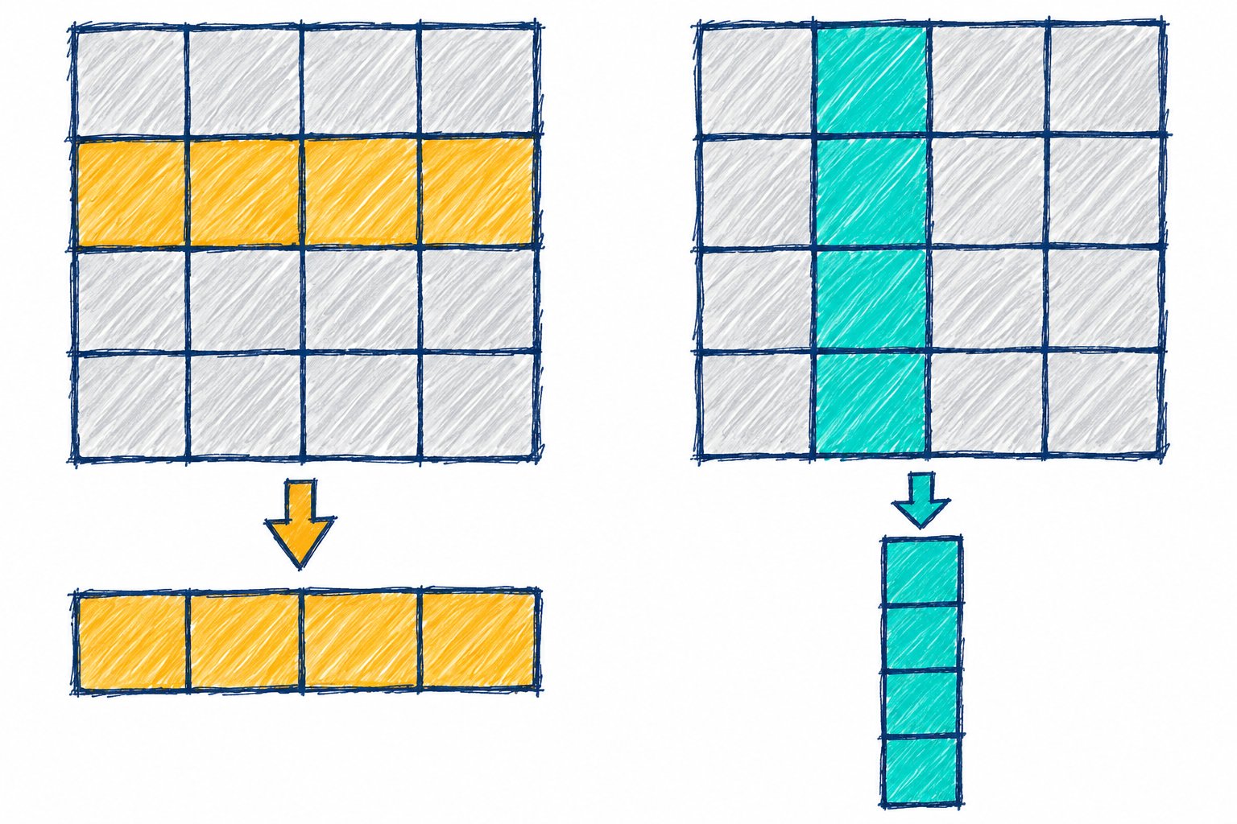
Organización por filas y columnas
Por filas
Campos de un registro juntos. Útil para recuperar el registro completo.
Por columnas
Valores del mismo campo juntos.
Consulta selectiva
Leer pocas columnas puede reducir los bytes examinados.
La elección depende de las columnas y registros que necesita la consulta
Curso de Postgrado: BigData · Especialización en Bases de datos
Viernes: demostración docente; sin entrega | E: ejercicio | P: práctica PQRS (peticiones, quejas, reclamos y sugerencias) | CyberColombia
10
Notes:
Curso de Postgrado: BigData, Especialización en Bases de datos. Caso aplicado: datos agroambientales. Fuente docente: big-data-postgraduate/docs/programa.md y clases de las sesiones 01–04.
Los conteos corresponden al corte docente suministrado y deben verificarse si se descargan nuevas versiones. Instalación desde la raíz según docs/instalacion-wsl.md. Talleres desde kit/. Los fragmentos Python se ejecutan en Python o en un notebook.
Contenido ampliado de referencia:
Organización por filas y columnas
Por filas
Mantiene juntos los campos de cada registro.
Útil para recuperar registros completos.
Por columnas
Agrupa valores de un campo.
Puede reducir lectura en consultas selectivas.
Big Data · caso agroambiental · Sesión 3
09
Prompt visual: Use case: scientific-educational. A clean educational SKETCH diagram illustration for postgraduate Big Data, white background, horizontal 3:2. Navy #203B68 irregular ink strokes, pencil hatching, lively violet #5546ED, turquoise #16B8AD, amber #FFBF47, coral #F26A61 marker accents. Large legible objects, restrained details, no title, no logo, no watermark. Strictly hand-drawn pen and colored-pencil style, visibly sketchy lines and hatching, no photorealism, no polished 3D renders, no gradients. Two separate large 4-by-4 data grids, side by side. Left grid: highlight one full horizontal row in amber, other rows pale gray. Right grid: highlight exactly one full vertical column turquoise, other columns pale gray. Below left a row strip, below right a column strip. No text, no numbers. Clear hand-drawn grid lines and highlighted read selection.
Ilustración conceptual generada con ImageGen para esta clase. No representa una medición ni una fotografía documental.
Secuencia docente: observar primero el esquema y revelar cada explicación con clic.
Calendario: 64 horas efectivas en 12 encuentros. Trabajo autónomo opcional. Cierre 7 de noviembre de 2026.
Viernes: explicación y demostraciones guiadas por el profesor, sin entregas ni calificación. El profesor ejecuta, explica y comparte sus archivos de referencia; los estudiantes observan, preguntan y pueden seguir voluntariamente. Sábado: ejecución por los estudiantes, revisión y entrega durante la clase. La evidencia evaluable debe corresponder a su propia ejecución. No se exige una entrega ni trabajo autónomo obligatorio entre ambos encuentros.
E = ejercicio general del curso (E01–E13). P = práctica con datos PQRS (P01–P04); PQRS significa peticiones, quejas, reclamos y sugerencias. El número identifica la actividad, no la sesión. T01 = taller teórico de capacidad; I01 = introducción a eventos NASA.
Agenda vigente: [["18:00–18:45","Arquitecturas y formatos: explicación y demostración docente"],["18:45–19:15","E04: demostración docente del contrato y las capas"],["19:15–20:00","P02: demostración docente CSV a Parquet"],["20:00–20:15","Coffee break"],["20:15–21:00","P02: demostración docente de fallo y reejecución"],["21:00–21:15","Explicación / demostración docente: ETL/ELT, orquestación y monitoreo"],["21:15–21:45","Demostración docente de controles y publicación"],["21:45–22:00","Discusión y preparación de la entrega del sábado"]]
Entrega: 2026-10-10 16:30–16:45. Preparado por el PhD Esteban Hernández, CyberColombia.

Slide 11
CSV y JSON de fuentes reales
import pandas as pd, json
d = pd.read_csv("data/raw/divipola.csv", dtype=str)
n = json.load(open("data/raw/nasa.json"))
print(d.columns.tolist())
print(n["properties"]["parameter"].keys())
Comparar tabla territorial y series anidadas; no son la misma entidad.
Curso de Postgrado: BigData · Especialización en Bases de datos
Viernes: demostración docente; sin entrega | E: ejercicio | P: práctica PQRS (peticiones, quejas, reclamos y sugerencias) | CyberColombia
11
Notes:
Curso de Postgrado: BigData, Especialización en Bases de datos. Caso aplicado: datos agroambientales. Fuente docente: big-data-postgraduate/docs/programa.md y clases de las sesiones 01–04.
Los conteos corresponden al corte docente suministrado y deben verificarse si se descargan nuevas versiones. Instalación desde la raíz según docs/instalacion-wsl.md. Talleres desde kit/. Los fragmentos Python se ejecutan en Python o en un notebook.
Calendario: 64 horas efectivas en 12 encuentros. Trabajo autónomo opcional. Cierre 7 de noviembre de 2026.
Viernes: explicación y demostraciones guiadas por el profesor, sin entregas ni calificación. El profesor ejecuta, explica y comparte sus archivos de referencia; los estudiantes observan, preguntan y pueden seguir voluntariamente. Sábado: ejecución por los estudiantes, revisión y entrega durante la clase. La evidencia evaluable debe corresponder a su propia ejecución. No se exige una entrega ni trabajo autónomo obligatorio entre ambos encuentros.
E = ejercicio general del curso (E01–E13). P = práctica con datos PQRS (P01–P04); PQRS significa peticiones, quejas, reclamos y sugerencias. El número identifica la actividad, no la sesión. T01 = taller teórico de capacidad; I01 = introducción a eventos NASA.
Agenda vigente: [["18:00–18:45","Arquitecturas y formatos: explicación y demostración docente"],["18:45–19:15","E04: demostración docente del contrato y las capas"],["19:15–20:00","P02: demostración docente CSV a Parquet"],["20:00–20:15","Coffee break"],["20:15–21:00","P02: demostración docente de fallo y reejecución"],["21:00–21:15","Explicación / demostración docente: ETL/ELT, orquestación y monitoreo"],["21:15–21:45","Demostración docente de controles y publicación"],["21:45–22:00","Discusión y preparación de la entrega del sábado"]]
Entrega: 2026-10-10 16:30–16:45. Preparado por el PhD Esteban Hernández, CyberColombia.

Slide 12
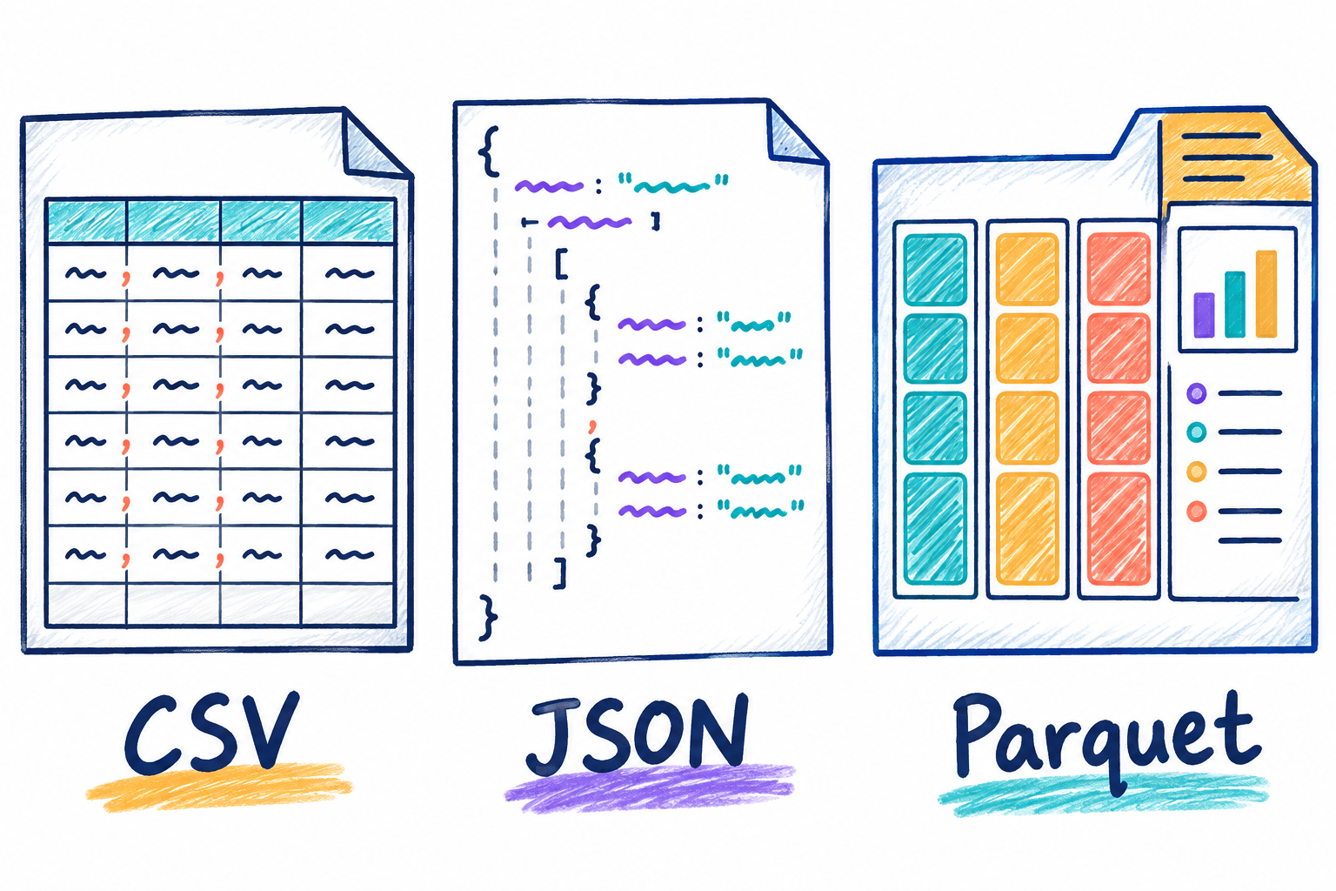
Comparación de formatos
CSV
Intercambio simple. Revisar tipos, separadores y codificación.
JSON
Estructuras anidadas. Revisar variación de esquema y tamaño.
Parquet
Columnas, compresión y metadatos. Evaluar diseño y compatibilidad.
Comparar formatos para la consulta real, con el mismo conjunto de datos
Curso de Postgrado: BigData · Especialización en Bases de datos
Viernes: demostración docente; sin entrega | E: ejercicio | P: práctica PQRS (peticiones, quejas, reclamos y sugerencias) | CyberColombia
12
Notes:
Curso de Postgrado: BigData, Especialización en Bases de datos. Caso aplicado: datos agroambientales. Fuente docente: big-data-postgraduate/docs/programa.md y clases de las sesiones 01–04.
Los conteos corresponden al corte docente suministrado y deben verificarse si se descargan nuevas versiones. Instalación desde la raíz según docs/instalacion-wsl.md. Talleres desde kit/. Los fragmentos Python se ejecutan en Python o en un notebook.
Contenido de referencia:
Comparación de formatos
Formato
Ventaja a evaluar
Cuidado principal
CSV
Intercambio simple y lectura humana
Tipos, separadores y codificación
JSON
Estructuras y campos anidados
Variación de esquema y tamaño
Parquet
Columnas, compresión y metadatos
Diseño de archivos y compatibilidad
Big Data · caso agroambiental · Sesión 3
11
Ilustración conceptual generada con ImageGen. No representa una medición ni una fotografía documental.
Prompt: Create one educational hand-drawn SKETCH illustration for a postgraduate BigData course in a Database specialization. Horizontal 3:2 composition on pure white background. Navy #203B68 ink, visibly irregular pen outlines and colored-pencil hatching. Bright violet #5546ED, turquoise #16B8AD, amber #FFBF47, coral #F26A61 accents. Clear large symbols, spacious, no photorealism, no 3D rendering, no gradients. NO TEXT, NO LETTERS, NO NUMBERS unless explicitly requested. No logo, border or watermark. Three file representations side by side: a simple rows-and-delimiters sheet, a nested document with indented braces, and a column-organized file with compressed bundles and metadata tab. Only exact labels 'CSV', 'JSON', 'Parquet' under the respective objects. Handwritten labels large and clear.
La ilustración apoya una explicación por clic. Conservar los límites y supuestos expresados en la diapositiva.
Calendario: 64 horas efectivas en 12 encuentros. Trabajo autónomo opcional. Cierre 7 de noviembre de 2026.
Viernes: explicación y demostraciones guiadas por el profesor, sin entregas ni calificación. El profesor ejecuta, explica y comparte sus archivos de referencia; los estudiantes observan, preguntan y pueden seguir voluntariamente. Sábado: ejecución por los estudiantes, revisión y entrega durante la clase. La evidencia evaluable debe corresponder a su propia ejecución. No se exige una entrega ni trabajo autónomo obligatorio entre ambos encuentros.
E = ejercicio general del curso (E01–E13). P = práctica con datos PQRS (P01–P04); PQRS significa peticiones, quejas, reclamos y sugerencias. El número identifica la actividad, no la sesión. T01 = taller teórico de capacidad; I01 = introducción a eventos NASA.
Agenda vigente: [["18:00–18:45","Arquitecturas y formatos: explicación y demostración docente"],["18:45–19:15","E04: demostración docente del contrato y las capas"],["19:15–20:00","P02: demostración docente CSV a Parquet"],["20:00–20:15","Coffee break"],["20:15–21:00","P02: demostración docente de fallo y reejecución"],["21:00–21:15","Explicación / demostración docente: ETL/ELT, orquestación y monitoreo"],["21:15–21:45","Demostración docente de controles y publicación"],["21:45–22:00","Discusión y preparación de la entrega del sábado"]]
Entrega: 2026-10-10 16:30–16:45. Preparado por el PhD Esteban Hernández, CyberColombia.

Slide 13

Contrato mínimo de datos
Identidad y período
Código municipal: texto de 5 caracteres. Año documentado.
Área y producción
Área cosechada mayor que cero. Toneladas y estado físico explícitos.
pH
Método, unidad, fecha y profundidad documentados.
Un contrato permite verificar significado, tipos y reglas antes del análisis
Curso de Postgrado: BigData · Especialización en Bases de datos
Viernes: demostración docente; sin entrega | E: ejercicio | P: práctica PQRS (peticiones, quejas, reclamos y sugerencias) | CyberColombia
13
Notes:
18:45–19:15. Contrato agroambiental como ejemplo, seguido del contrato PQRS. Las condiciones de pH y área dependen del dominio y de la pregunta.
Preparado por el PhD Esteban Hernández, CyberColombia. Ejecutar talleres desde kit/ con .venv de la raíz activo. Guía: docs/instalacion-wsl.md. 64 horas efectivas en línea. Los recesos no cuentan. Las muestras PQRS contienen las primeras 1.000 filas de cada corte y no son representativas. Las ilustraciones conservadas son conceptuales.
Viernes: explicación y demostraciones guiadas por el profesor, sin entregas ni calificación. El profesor ejecuta, explica y comparte sus archivos de referencia; los estudiantes observan, preguntan y pueden seguir voluntariamente. Sábado: ejecución por los estudiantes, revisión y entrega durante la clase. La evidencia evaluable debe corresponder a su propia ejecución. No se exige una entrega ni trabajo autónomo obligatorio entre ambos encuentros.
E = ejercicio general del curso (E01–E13). P = práctica con datos PQRS (P01–P04); PQRS significa peticiones, quejas, reclamos y sugerencias. El número identifica la actividad, no la sesión. T01 = taller teórico de capacidad; I01 = introducción a eventos NASA.
Agenda vigente: [["18:00–18:45","Arquitecturas y formatos: explicación y demostración docente"],["18:45–19:15","E04: demostración docente del contrato y las capas"],["19:15–20:00","P02: demostración docente CSV a Parquet"],["20:00–20:15","Coffee break"],["20:15–21:00","P02: demostración docente de fallo y reejecución"],["21:00–21:15","Explicación / demostración docente: ETL/ELT, orquestación y monitoreo"],["21:15–21:45","Demostración docente de controles y publicación"],["21:45–22:00","Discusión y preparación de la entrega del sábado"]]
Entrega: 2026-10-10 16:30–16:45. Preparado por el PhD Esteban Hernández, CyberColombia.

Slide 14
E04: demostración del contrato
18:45–19:15: ejecución del profesor
Mostrar tipos, claves, reglas y ausencias. Contrastar suelo, territorio y reportes PQRS.
Decisiones de arquitectura
Separar originales, proyección Parquet y productos analíticos; justificar particiones.
Actividad propia del sábado
Completar su contrato y ejecutar P02 de 10:00 a 10:20. Adjuntar la prueba de reejecución.
E04 se demuestra el viernes y se entrega el sábado 10/10.
E04 — Ejercicio 04: Formatos y contrato de datos | P02 — Práctica PQRS 02: Parquet, contrato y reejecución
Viernes: demostración docente; sin entrega | E: ejercicio | P: práctica PQRS (peticiones, quejas, reclamos y sugerencias) | CyberColombia
14
Notes:
Guía E04. El contrato agroambiental documenta pH, fecha, método y profundidad cuando están disponibles. El contrato PQRS conserva procedencia con corte_archivo y fila_fuente. Clave candidata: corte_archivo y OBJECTID. No tratar id_afec como identificador de reclamo. Las 38 columnas originales PQRS permanecen intactas. La inspección Parquet continúa en P02.
Preparado por el PhD Esteban Hernández, CyberColombia. Ejecutar talleres desde kit/ con .venv de la raíz activo. Guía: docs/instalacion-wsl.md. 64 horas efectivas en línea. Los recesos no cuentan. Las muestras PQRS contienen las primeras 1.000 filas de cada corte y no son representativas. Las ilustraciones conservadas son conceptuales.
Viernes: explicación y demostraciones guiadas por el profesor, sin entregas ni calificación. El profesor ejecuta, explica y comparte sus archivos de referencia; los estudiantes observan, preguntan y pueden seguir voluntariamente. Sábado: ejecución por los estudiantes, revisión y entrega durante la clase. La evidencia evaluable debe corresponder a su propia ejecución. No se exige una entrega ni trabajo autónomo obligatorio entre ambos encuentros.
E = ejercicio general del curso (E01–E13). P = práctica con datos PQRS (P01–P04); PQRS significa peticiones, quejas, reclamos y sugerencias. El número identifica la actividad, no la sesión. T01 = taller teórico de capacidad; I01 = introducción a eventos NASA.
Agenda vigente: [["18:00–18:45","Arquitecturas y formatos: explicación y demostración docente"],["18:45–19:15","E04: demostración docente del contrato y las capas"],["19:15–20:00","P02: demostración docente CSV a Parquet"],["20:00–20:15","Coffee break"],["20:15–21:00","P02: demostración docente de fallo y reejecución"],["21:00–21:15","Explicación / demostración docente: ETL/ELT, orquestación y monitoreo"],["21:15–21:45","Demostración docente de controles y publicación"],["21:45–22:00","Discusión y preparación de la entrega del sábado"]]
Entrega: 2026-10-10 16:30–16:45. Preparado por el PhD Esteban Hernández, CyberColombia.

Slide 15
Configuración vigente de PQRS
{
"datos": "data/pqrs_muestras",
"completo": false,
"bloque": 25000,
"repeticiones": 3
}
Archivo: kit/pqrs_config.json. Rutas relativas interpretadas desde kit/.
Curso de Postgrado: BigData · Especialización en Bases de datos
Viernes: demostración docente; sin entrega | E: ejercicio | P: práctica PQRS (peticiones, quejas, reclamos y sugerencias) | CyberColombia
15
Notes:
Estas son las claves admitidas por pqrs_talleres.py. El contrato y las particiones se implementan en el código, no con claves input/output/partition_by. Fuente: kit/pqrs_config.json.
Fuente: docs/mapa-ejercicios.md
Calendario: 64 horas efectivas en 12 encuentros. Trabajo autónomo opcional. Cierre 7 de noviembre de 2026.
Viernes: explicación y demostraciones guiadas por el profesor, sin entregas ni calificación. El profesor ejecuta, explica y comparte sus archivos de referencia; los estudiantes observan, preguntan y pueden seguir voluntariamente. Sábado: ejecución por los estudiantes, revisión y entrega durante la clase. La evidencia evaluable debe corresponder a su propia ejecución. No se exige una entrega ni trabajo autónomo obligatorio entre ambos encuentros.
E = ejercicio general del curso (E01–E13). P = práctica con datos PQRS (P01–P04); PQRS significa peticiones, quejas, reclamos y sugerencias. El número identifica la actividad, no la sesión. T01 = taller teórico de capacidad; I01 = introducción a eventos NASA.
Agenda vigente: [["18:00–18:45","Arquitecturas y formatos: explicación y demostración docente"],["18:45–19:15","E04: demostración docente del contrato y las capas"],["19:15–20:00","P02: demostración docente CSV a Parquet"],["20:00–20:15","Coffee break"],["20:15–21:00","P02: demostración docente de fallo y reejecución"],["21:00–21:15","Explicación / demostración docente: ETL/ELT, orquestación y monitoreo"],["21:15–21:45","Demostración docente de controles y publicación"],["21:45–22:00","Discusión y preparación de la entrega del sábado"]]
Entrega: 2026-10-10 16:30–16:45. Preparado por el PhD Esteban Hernández, CyberColombia.

Slide 16
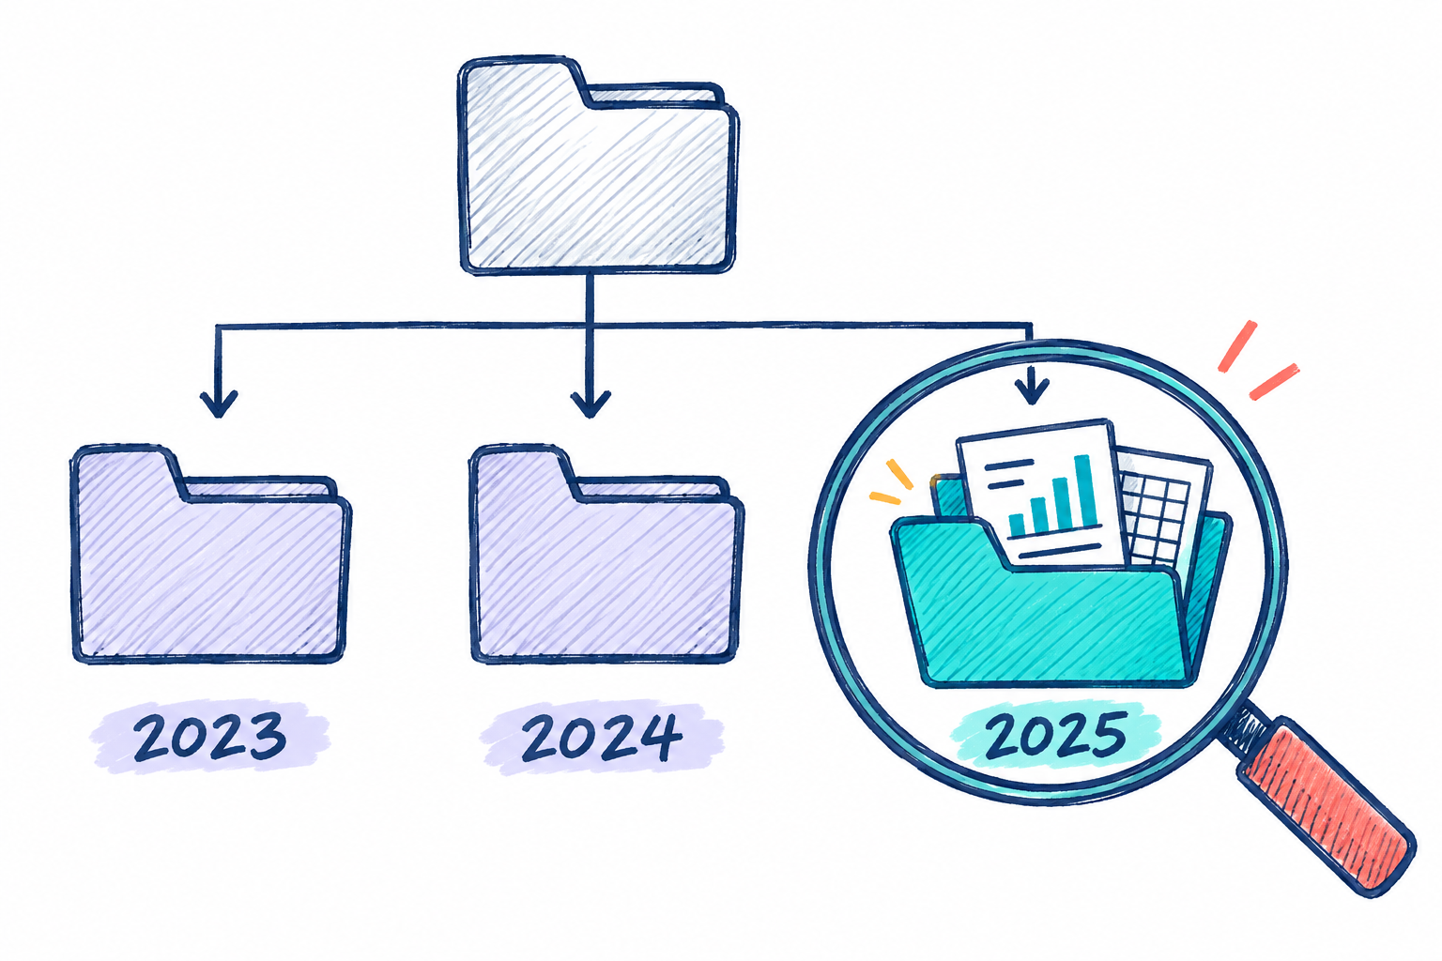
Particionamiento de archivos
Filtro por año
La consulta pide 2025.
Lectura selectiva
Omitir carpetas ajenas cuando el motor aprovecha la partición.
Costo de fragmentar
Muchos archivos pequeños aumentan apertura y metadatos.
Filtrar registros después de leer no equivale a omitir archivos
Curso de Postgrado: BigData · Especialización en Bases de datos
Viernes: demostración docente; sin entrega | E: ejercicio | P: práctica PQRS (peticiones, quejas, reclamos y sugerencias) | CyberColombia
16
Notes:
Curso de Postgrado: BigData, Especialización en Bases de datos. Caso aplicado: datos agroambientales. Fuente docente: big-data-postgraduate/docs/programa.md y clases de las sesiones 01–04.
Los conteos corresponden al corte docente suministrado y deben verificarse si se descargan nuevas versiones. Instalación desde la raíz según docs/instalacion-wsl.md. Talleres desde kit/. Los fragmentos Python se ejecutan en Python o en un notebook.
Contenido ampliado de referencia:
Particionamiento de archivos
Beneficio posible
Un filtro por fecha puede omitir carpetas ajenas al período.
Costo posible
Miles de archivos pequeños añaden apertura, metadatos y tareas.
Big Data · caso agroambiental · Sesión 3
13
Prompt visual: Use case: scientific-educational. A clean educational SKETCH diagram illustration for postgraduate Big Data, white background, horizontal 3:2. Navy #203B68 irregular ink strokes, pencil hatching, lively violet #5546ED, turquoise #16B8AD, amber #FFBF47, coral #F26A61 marker accents. Large legible objects, restrained details, no title, no logo, no watermark. Strictly hand-drawn pen and colored-pencil style, visibly sketchy lines and hatching, no photorealism, no polished 3D renders, no gradients. A folder tree. One root folder splits into exactly three child folders labeled '2023','2024','2025'. 2023 and 2024 muted pale violet with closed folders, 2025 brightly turquoise open with data file inside. A magnifying glass focuses only 2025, illustrating physical partition pruning. Only the three year labels.
Ilustración conceptual generada con ImageGen para esta clase. No representa una medición ni una fotografía documental.
Secuencia docente: observar primero el esquema y revelar cada explicación con clic.
Calendario: 64 horas efectivas en 12 encuentros. Trabajo autónomo opcional. Cierre 7 de noviembre de 2026.
Viernes: explicación y demostraciones guiadas por el profesor, sin entregas ni calificación. El profesor ejecuta, explica y comparte sus archivos de referencia; los estudiantes observan, preguntan y pueden seguir voluntariamente. Sábado: ejecución por los estudiantes, revisión y entrega durante la clase. La evidencia evaluable debe corresponder a su propia ejecución. No se exige una entrega ni trabajo autónomo obligatorio entre ambos encuentros.
E = ejercicio general del curso (E01–E13). P = práctica con datos PQRS (P01–P04); PQRS significa peticiones, quejas, reclamos y sugerencias. El número identifica la actividad, no la sesión. T01 = taller teórico de capacidad; I01 = introducción a eventos NASA.
Agenda vigente: [["18:00–18:45","Arquitecturas y formatos: explicación y demostración docente"],["18:45–19:15","E04: demostración docente del contrato y las capas"],["19:15–20:00","P02: demostración docente CSV a Parquet"],["20:00–20:15","Coffee break"],["20:15–21:00","P02: demostración docente de fallo y reejecución"],["21:00–21:15","Explicación / demostración docente: ETL/ELT, orquestación y monitoreo"],["21:15–21:45","Demostración docente de controles y publicación"],["21:45–22:00","Discusión y preparación de la entrega del sábado"]]
Entrega: 2026-10-10 16:30–16:45. Preparado por el PhD Esteban Hernández, CyberColombia.

Slide 17

Particiones y archivos Parquet
Elegir por la consulta
Particionar por filtros frecuentes, con cardinalidad controlada.
Revisar distribución
Detectar particiones calientes y exceso de archivos pequeños.
Medir el resultado
Comparar bytes, archivos leídos, tiempo y memoria con la misma consulta.
Compresión y tamaño de archivo dependen de los datos y del motor
Curso de Postgrado: BigData · Especialización en Bases de datos
Viernes: demostración docente; sin entrega | E: ejercicio | P: práctica PQRS (peticiones, quejas, reclamos y sugerencias) | CyberColombia
17
Notes:
Procedencia: Material S1:16–17; S2:4–6. Actual S3:9,11,13.
Se retira “hasta 10x” como promesa y 256–1024 MB como regla universal. Un CSV también puede comprimirse externamente. Columnas, row groups y particiones son niveles diferentes de organización.
Fuentes técnicas: https://parquet.apache.org/docs/overview/
https://docs.dask.org/en/stable/best-practices.html
Calendario: 64 horas efectivas en 12 encuentros. Trabajo autónomo opcional. Cierre 7 de noviembre de 2026.
Viernes: explicación y demostraciones guiadas por el profesor, sin entregas ni calificación. El profesor ejecuta, explica y comparte sus archivos de referencia; los estudiantes observan, preguntan y pueden seguir voluntariamente. Sábado: ejecución por los estudiantes, revisión y entrega durante la clase. La evidencia evaluable debe corresponder a su propia ejecución. No se exige una entrega ni trabajo autónomo obligatorio entre ambos encuentros.
E = ejercicio general del curso (E01–E13). P = práctica con datos PQRS (P01–P04); PQRS significa peticiones, quejas, reclamos y sugerencias. El número identifica la actividad, no la sesión. T01 = taller teórico de capacidad; I01 = introducción a eventos NASA.
Agenda vigente: [["18:00–18:45","Arquitecturas y formatos: explicación y demostración docente"],["18:45–19:15","E04: demostración docente del contrato y las capas"],["19:15–20:00","P02: demostración docente CSV a Parquet"],["20:00–20:15","Coffee break"],["20:15–21:00","P02: demostración docente de fallo y reejecución"],["21:00–21:15","Explicación / demostración docente: ETL/ELT, orquestación y monitoreo"],["21:15–21:45","Demostración docente de controles y publicación"],["21:45–22:00","Discusión y preparación de la entrega del sábado"]]
Entrega: 2026-10-10 16:30–16:45. Preparado por el PhD Esteban Hernández, CyberColombia.

Slide 18
Una carpeta Parquet
¿Qué falta para llamarla lakehouse?
Respuesta individual y discusión en grupo
Curso de Postgrado: BigData · Especialización en Bases de datos
Viernes: demostración docente; sin entrega | E: ejercicio | P: práctica PQRS (peticiones, quejas, reclamos y sugerencias) | CyberColombia
18
Notes:
Curso de Postgrado: BigData, Especialización en Bases de datos. Caso aplicado: datos agroambientales. Fuente docente: big-data-postgraduate/docs/programa.md y clases de las sesiones 01–04.
Los conteos corresponden al corte docente suministrado y deben verificarse si se descargan nuevas versiones. Instalación desde la raíz según docs/instalacion-wsl.md. Talleres desde kit/. Los fragmentos Python se ejecutan en Python o en un notebook.
Calendario: 64 horas efectivas en 12 encuentros. Trabajo autónomo opcional. Cierre 7 de noviembre de 2026.
Viernes: explicación y demostraciones guiadas por el profesor, sin entregas ni calificación. El profesor ejecuta, explica y comparte sus archivos de referencia; los estudiantes observan, preguntan y pueden seguir voluntariamente. Sábado: ejecución por los estudiantes, revisión y entrega durante la clase. La evidencia evaluable debe corresponder a su propia ejecución. No se exige una entrega ni trabajo autónomo obligatorio entre ambos encuentros.
E = ejercicio general del curso (E01–E13). P = práctica con datos PQRS (P01–P04); PQRS significa peticiones, quejas, reclamos y sugerencias. El número identifica la actividad, no la sesión. T01 = taller teórico de capacidad; I01 = introducción a eventos NASA.
Agenda vigente: [["18:00–18:45","Arquitecturas y formatos: explicación y demostración docente"],["18:45–19:15","E04: demostración docente del contrato y las capas"],["19:15–20:00","P02: demostración docente CSV a Parquet"],["20:00–20:15","Coffee break"],["20:15–21:00","P02: demostración docente de fallo y reejecución"],["21:00–21:15","Explicación / demostración docente: ETL/ELT, orquestación y monitoreo"],["21:15–21:45","Demostración docente de controles y publicación"],["21:45–22:00","Discusión y preparación de la entrega del sábado"]]
Entrega: 2026-10-10 16:30–16:45. Preparado por el PhD Esteban Hernández, CyberColombia.

Slide 19
P02, parte 1: transformación a Parquet
# 19:15–20:00. Desde kit/
python pqrs_talleres.py formatos --config pqrs_config.json
# Abrir Notebooks/02_Parquet_y_contratos.ipynb
# Ejecutar preparación y primera llamada a lab.formatos(a)
# Inspeccionar las 16 columnas del producto
# Revisar control_formatos_pqrs.json
45 min de ejecución. Conservar el control de la primera corrida antes de repetir.
P02 — Práctica PQRS 02: Parquet, contrato y reejecución
Viernes: demostración docente; sin entrega | E: ejercicio | P: práctica PQRS (peticiones, quejas, reclamos y sugerencias) | CyberColombia
19
Notes:
P02 parte 1. En el notebook, separar temporalmente r1 = lab.formatos(a) de la segunda llamada r2 para comparar después del receso. Terminal: salidas/pqrs/control_formatos_pqrs.json. Notebook: salidas/notebooks/control_formatos_pqrs.json. Elegir una ruta y mantenerla. Muestras: 3.000 filas, 16 columnas y 8 archivos particionados. La proyección incorpora trazabilidad y no sustituye el original de 38 columnas.
Preparado por el PhD Esteban Hernández, CyberColombia. Ejecutar talleres desde kit/ con .venv de la raíz activo. Guía: docs/instalacion-wsl.md. 64 horas efectivas en línea. Los recesos no cuentan. Las muestras PQRS contienen las primeras 1.000 filas de cada corte y no son representativas. Las ilustraciones conservadas son conceptuales.
Viernes: explicación y demostraciones guiadas por el profesor, sin entregas ni calificación. El profesor ejecuta, explica y comparte sus archivos de referencia; los estudiantes observan, preguntan y pueden seguir voluntariamente. Sábado: ejecución por los estudiantes, revisión y entrega durante la clase. La evidencia evaluable debe corresponder a su propia ejecución. No se exige una entrega ni trabajo autónomo obligatorio entre ambos encuentros.
E = ejercicio general del curso (E01–E13). P = práctica con datos PQRS (P01–P04); PQRS significa peticiones, quejas, reclamos y sugerencias. El número identifica la actividad, no la sesión. T01 = taller teórico de capacidad; I01 = introducción a eventos NASA.
Agenda vigente: [["18:00–18:45","Arquitecturas y formatos: explicación y demostración docente"],["18:45–19:15","E04: demostración docente del contrato y las capas"],["19:15–20:00","P02: demostración docente CSV a Parquet"],["20:00–20:15","Coffee break"],["20:15–21:00","P02: demostración docente de fallo y reejecución"],["21:00–21:15","Explicación / demostración docente: ETL/ELT, orquestación y monitoreo"],["21:15–21:45","Demostración docente de controles y publicación"],["21:45–22:00","Discusión y preparación de la entrega del sábado"]]
Entrega: 2026-10-10 16:30–16:45. Preparado por el PhD Esteban Hernández, CyberColombia.

Slide 20
Consulta del Parquet construido en P02
# En Python o una celda de Jupyter, tras formatos
import duckdb
con = duckdb.connect()
print(con.sql("""
SELECT corte_archivo, anio, mes_num
FROM read_parquet('salidas/pqrs/pqrs.parquet')
WHERE anio = 2024 LIMIT 10
"""))
con.close()
Ruta terminal. En el notebook usar a.out / "pqrs.parquet".
P02 — Práctica PQRS 02: Parquet, contrato y reejecución
Viernes: demostración docente; sin entrega | E: ejercicio | P: práctica PQRS (peticiones, quejas, reclamos y sugerencias) | CyberColombia
20
Notes:
Consulta dependiente de P02, nunca de una salida aún no creada. El archivo EVA corresponde a E05 del sábado. La proyección conserva año derivado de periodo y mes_num. Se puede mostrar como demostración durante P02 parte 1; el taller de consultas entre motores ocurre el sábado.
Preparado por el PhD Esteban Hernández, CyberColombia. Ejecutar talleres desde kit/ con .venv de la raíz activo. Guía: docs/instalacion-wsl.md. 64 horas efectivas en línea. Los recesos no cuentan. Las muestras PQRS contienen las primeras 1.000 filas de cada corte y no son representativas. Las ilustraciones conservadas son conceptuales.
Viernes: explicación y demostraciones guiadas por el profesor, sin entregas ni calificación. El profesor ejecuta, explica y comparte sus archivos de referencia; los estudiantes observan, preguntan y pueden seguir voluntariamente. Sábado: ejecución por los estudiantes, revisión y entrega durante la clase. La evidencia evaluable debe corresponder a su propia ejecución. No se exige una entrega ni trabajo autónomo obligatorio entre ambos encuentros.
E = ejercicio general del curso (E01–E13). P = práctica con datos PQRS (P01–P04); PQRS significa peticiones, quejas, reclamos y sugerencias. El número identifica la actividad, no la sesión. T01 = taller teórico de capacidad; I01 = introducción a eventos NASA.
Agenda vigente: [["18:00–18:45","Arquitecturas y formatos: explicación y demostración docente"],["18:45–19:15","E04: demostración docente del contrato y las capas"],["19:15–20:00","P02: demostración docente CSV a Parquet"],["20:00–20:15","Coffee break"],["20:15–21:00","P02: demostración docente de fallo y reejecución"],["21:00–21:15","Explicación / demostración docente: ETL/ELT, orquestación y monitoreo"],["21:15–21:45","Demostración docente de controles y publicación"],["21:45–22:00","Discusión y preparación de la entrega del sábado"]]
Entrega: 2026-10-10 16:30–16:45. Preparado por el PhD Esteban Hernández, CyberColombia.

Slide 21
Receso
20:00–20:15
Regresamos a las 20:15 para el fallo controlado y la reejecución de P02
P02 — Práctica PQRS 02: Parquet, contrato y reejecución
Viernes: demostración docente; sin entrega | E: ejercicio | P: práctica PQRS (peticiones, quejas, reclamos y sugerencias) | CyberColombia
21
Notes:
Curso de Postgrado: BigData, Especialización en Bases de datos. Caso aplicado: datos agroambientales. Fuente docente: big-data-postgraduate/docs/programa.md y clases de las sesiones 01–04.
Los conteos corresponden al corte docente suministrado y deben verificarse si se descargan nuevas versiones. Instalación desde la raíz según docs/instalacion-wsl.md. Talleres desde kit/. Los fragmentos Python se ejecutan en Python o en un notebook.
Calendario: 64 horas efectivas en 12 encuentros. Trabajo autónomo opcional. Cierre 7 de noviembre de 2026.
Viernes: explicación y demostraciones guiadas por el profesor, sin entregas ni calificación. El profesor ejecuta, explica y comparte sus archivos de referencia; los estudiantes observan, preguntan y pueden seguir voluntariamente. Sábado: ejecución por los estudiantes, revisión y entrega durante la clase. La evidencia evaluable debe corresponder a su propia ejecución. No se exige una entrega ni trabajo autónomo obligatorio entre ambos encuentros.
E = ejercicio general del curso (E01–E13). P = práctica con datos PQRS (P01–P04); PQRS significa peticiones, quejas, reclamos y sugerencias. El número identifica la actividad, no la sesión. T01 = taller teórico de capacidad; I01 = introducción a eventos NASA.
Agenda vigente: [["18:00–18:45","Arquitecturas y formatos: explicación y demostración docente"],["18:45–19:15","E04: demostración docente del contrato y las capas"],["19:15–20:00","P02: demostración docente CSV a Parquet"],["20:00–20:15","Coffee break"],["20:15–21:00","P02: demostración docente de fallo y reejecución"],["21:00–21:15","Explicación / demostración docente: ETL/ELT, orquestación y monitoreo"],["21:15–21:45","Demostración docente de controles y publicación"],["21:45–22:00","Discusión y preparación de la entrega del sábado"]]
Entrega: 2026-10-10 16:30–16:45. Preparado por el PhD Esteban Hernández, CyberColombia.

Slide 22
P02, parte 2: fallo y reejecución
20:15–20:30. Fallo controlado
En el notebook retirar una columna solo en memoria. Ejecutar normalizar y comprobar ValueError.
20:30–20:50. Recuperación
Restaurar el esquema en memoria. Reejecutar formatos con la misma entrada y configuración.
20:50–21:00. Conciliación
Comparar filas, firma_contenido y particiones. Documentar el bloqueo y la recuperación.
45 min de demostración docente. Originales intactos. Reejecución por reemplazo de salidas.
P02 — Práctica PQRS 02: Parquet, contrato y reejecución
Viernes: demostración docente; sin entrega | E: ejercicio | P: práctica PQRS (peticiones, quejas, reclamos y sugerencias) | CyberColombia
22
Notes:
Ejecutar la sección Fallo controlado de Notebooks/02_Parquet_y_contratos.ipynb. El código retira una columna mediante chunk.drop, no modifica el CSV. La segunda ejecución debe conservar 3.000 filas y firma_contenido. La firma es un control de estabilidad y no prueba de igualdad semántica completa. La sustitución de archivos no constituye una transacción atómica de todo el producto. Fuente: talleres/P02.md y notebook.
Preparado por el PhD Esteban Hernández, CyberColombia. Ejecutar talleres desde kit/ con .venv de la raíz activo. Guía: docs/instalacion-wsl.md. 64 horas efectivas en línea. Los recesos no cuentan. Las muestras PQRS contienen las primeras 1.000 filas de cada corte y no son representativas. Las ilustraciones conservadas son conceptuales.
Viernes: explicación y demostraciones guiadas por el profesor, sin entregas ni calificación. El profesor ejecuta, explica y comparte sus archivos de referencia; los estudiantes observan, preguntan y pueden seguir voluntariamente. Sábado: ejecución por los estudiantes, revisión y entrega durante la clase. La evidencia evaluable debe corresponder a su propia ejecución. No se exige una entrega ni trabajo autónomo obligatorio entre ambos encuentros.
E = ejercicio general del curso (E01–E13). P = práctica con datos PQRS (P01–P04); PQRS significa peticiones, quejas, reclamos y sugerencias. El número identifica la actividad, no la sesión. T01 = taller teórico de capacidad; I01 = introducción a eventos NASA.
Agenda vigente: [["18:00–18:45","Arquitecturas y formatos: explicación y demostración docente"],["18:45–19:15","E04: demostración docente del contrato y las capas"],["19:15–20:00","P02: demostración docente CSV a Parquet"],["20:00–20:15","Coffee break"],["20:15–21:00","P02: demostración docente de fallo y reejecución"],["21:00–21:15","Explicación / demostración docente: ETL/ELT, orquestación y monitoreo"],["21:15–21:45","Demostración docente de controles y publicación"],["21:45–22:00","Discusión y preparación de la entrega del sábado"]]
Entrega: 2026-10-10 16:30–16:45. Preparado por el PhD Esteban Hernández, CyberColombia.

Slide 23

Reglas para detener, revisar o publicar
Detener
Esquema incompatible o clave obligatoria ausente.
Revisar
Cambios de distribución o rangos inesperados, con evidencia.
Publicar
Contrato cumplido y conciliación documentada.
Los umbrales son decisiones del dominio y deben justificarse
Curso de Postgrado: BigData · Especialización en Bases de datos
Viernes: demostración docente; sin entrega | E: ejercicio | P: práctica PQRS (peticiones, quejas, reclamos y sugerencias) | CyberColombia
23
Notes:
Procedencia: Material S3:7–11.
La regla original “más del 30 % con edad >90” se conserva como ejemplo de umbral configurable en discusión, no como criterio clínico ni causal. Una edad mayor de 90 no es por sí misma un error. Separar alertas de calidad de decisiones operativas. No enviar correos reales durante el ejercicio.
Fuentes técnicas:
Calendario: 64 horas efectivas en 12 encuentros. Trabajo autónomo opcional. Cierre 7 de noviembre de 2026.
Viernes: explicación y demostraciones guiadas por el profesor, sin entregas ni calificación. El profesor ejecuta, explica y comparte sus archivos de referencia; los estudiantes observan, preguntan y pueden seguir voluntariamente. Sábado: ejecución por los estudiantes, revisión y entrega durante la clase. La evidencia evaluable debe corresponder a su propia ejecución. No se exige una entrega ni trabajo autónomo obligatorio entre ambos encuentros.
E = ejercicio general del curso (E01–E13). P = práctica con datos PQRS (P01–P04); PQRS significa peticiones, quejas, reclamos y sugerencias. El número identifica la actividad, no la sesión. T01 = taller teórico de capacidad; I01 = introducción a eventos NASA.
Agenda vigente: [["18:00–18:45","Arquitecturas y formatos: explicación y demostración docente"],["18:45–19:15","E04: demostración docente del contrato y las capas"],["19:15–20:00","P02: demostración docente CSV a Parquet"],["20:00–20:15","Coffee break"],["20:15–21:00","P02: demostración docente de fallo y reejecución"],["21:00–21:15","Explicación / demostración docente: ETL/ELT, orquestación y monitoreo"],["21:15–21:45","Demostración docente de controles y publicación"],["21:45–22:00","Discusión y preparación de la entrega del sábado"]]
Entrega: 2026-10-10 16:30–16:45. Preparado por el PhD Esteban Hernández, CyberColombia.

Slide 24
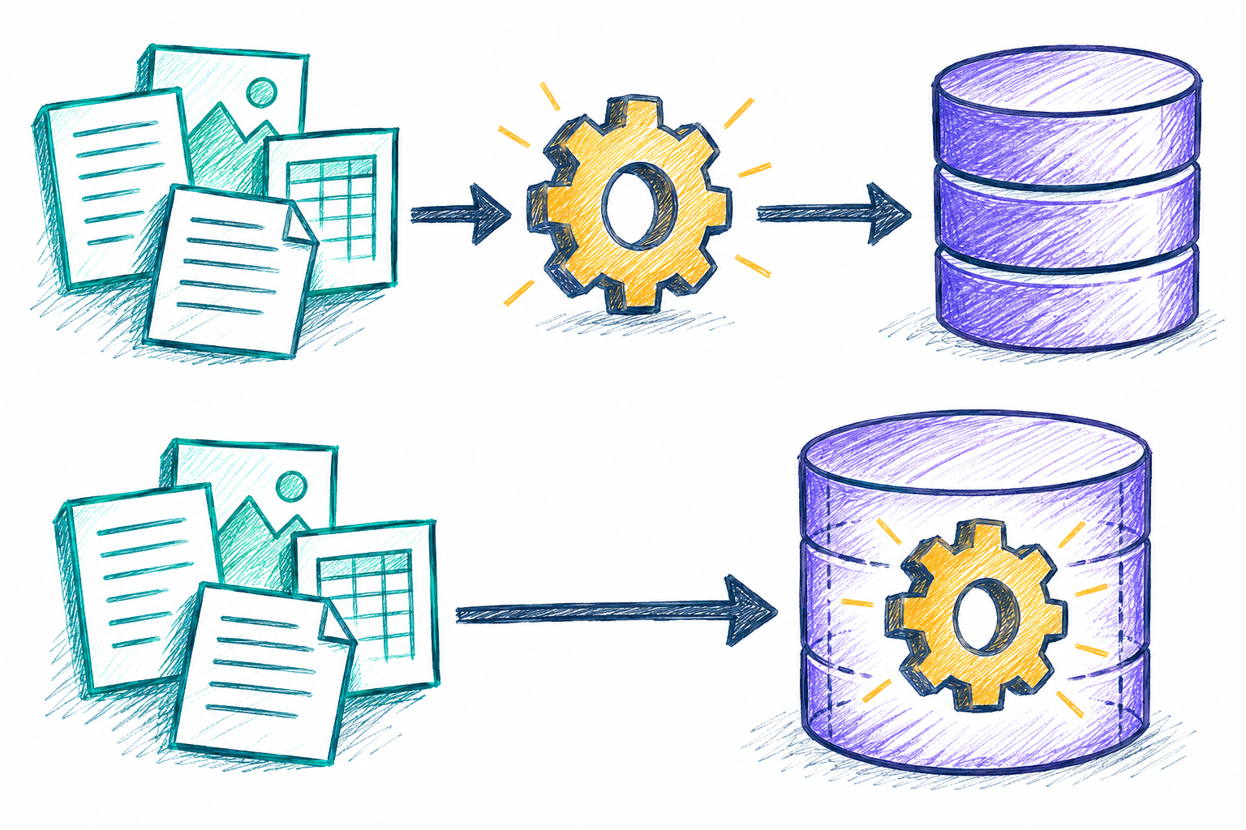
ETL y ELT
ETL: fila superior
Extraer, transformar y cargar en el destino.
ELT: fila inferior
Extraer y cargar. Transformar dentro del destino.
Diferencia central
Dónde ocurre la transformación respecto a la carga.
La decisión depende de capacidad, reglas y operación
Curso de Postgrado: BigData · Especialización en Bases de datos
Viernes: demostración docente; sin entrega | E: ejercicio | P: práctica PQRS (peticiones, quejas, reclamos y sugerencias) | CyberColombia
24
Notes:
21:00–21:15. Explicación breve de ETL/ELT junto con orquestación y monitoreo. Distribuir 5 minutos por tema. Relacionar con el pipeline ejecutado en P02.
Preparado por el PhD Esteban Hernández, CyberColombia. Ejecutar talleres desde kit/ con .venv de la raíz activo. Guía: docs/instalacion-wsl.md. 64 horas efectivas en línea. Los recesos no cuentan. Las muestras PQRS contienen las primeras 1.000 filas de cada corte y no son representativas. Las ilustraciones conservadas son conceptuales.
Viernes: explicación y demostraciones guiadas por el profesor, sin entregas ni calificación. El profesor ejecuta, explica y comparte sus archivos de referencia; los estudiantes observan, preguntan y pueden seguir voluntariamente. Sábado: ejecución por los estudiantes, revisión y entrega durante la clase. La evidencia evaluable debe corresponder a su propia ejecución. No se exige una entrega ni trabajo autónomo obligatorio entre ambos encuentros.
E = ejercicio general del curso (E01–E13). P = práctica con datos PQRS (P01–P04); PQRS significa peticiones, quejas, reclamos y sugerencias. El número identifica la actividad, no la sesión. T01 = taller teórico de capacidad; I01 = introducción a eventos NASA.
Agenda vigente: [["18:00–18:45","Arquitecturas y formatos: explicación y demostración docente"],["18:45–19:15","E04: demostración docente del contrato y las capas"],["19:15–20:00","P02: demostración docente CSV a Parquet"],["20:00–20:15","Coffee break"],["20:15–21:00","P02: demostración docente de fallo y reejecución"],["21:00–21:15","Explicación / demostración docente: ETL/ELT, orquestación y monitoreo"],["21:15–21:45","Demostración docente de controles y publicación"],["21:45–22:00","Discusión y preparación de la entrega del sábado"]]
Entrega: 2026-10-10 16:30–16:45. Preparado por el PhD Esteban Hernández, CyberColombia.

Slide 25

Orquestación de un pipeline
Dependencias
La validación debe aprobarse antes de publicar el producto.
Ejecución
Parámetros, reintentos limitados y salidas idempotentes.
Operación
Registrar estado, duración, filas y causa de falla por etapa.
Serverless o low-code describen opciones de ejecución, no garantías de calidad
Curso de Postgrado: BigData · Especialización en Bases de datos
Viernes: demostración docente; sin entrega | E: ejercicio | P: práctica PQRS (peticiones, quejas, reclamos y sugerencias) | CyberColombia
25
Notes:
21:00–21:15. Orquestación dentro de la explicación de 15 minutos. Dependencias, parámetros, reintentos limitados y registro de estado.
Preparado por el PhD Esteban Hernández, CyberColombia. Ejecutar talleres desde kit/ con .venv de la raíz activo. Guía: docs/instalacion-wsl.md. 64 horas efectivas en línea. Los recesos no cuentan. Las muestras PQRS contienen las primeras 1.000 filas de cada corte y no son representativas. Las ilustraciones conservadas son conceptuales.
Viernes: explicación y demostraciones guiadas por el profesor, sin entregas ni calificación. El profesor ejecuta, explica y comparte sus archivos de referencia; los estudiantes observan, preguntan y pueden seguir voluntariamente. Sábado: ejecución por los estudiantes, revisión y entrega durante la clase. La evidencia evaluable debe corresponder a su propia ejecución. No se exige una entrega ni trabajo autónomo obligatorio entre ambos encuentros.
E = ejercicio general del curso (E01–E13). P = práctica con datos PQRS (P01–P04); PQRS significa peticiones, quejas, reclamos y sugerencias. El número identifica la actividad, no la sesión. T01 = taller teórico de capacidad; I01 = introducción a eventos NASA.
Agenda vigente: [["18:00–18:45","Arquitecturas y formatos: explicación y demostración docente"],["18:45–19:15","E04: demostración docente del contrato y las capas"],["19:15–20:00","P02: demostración docente CSV a Parquet"],["20:00–20:15","Coffee break"],["20:15–21:00","P02: demostración docente de fallo y reejecución"],["21:00–21:15","Explicación / demostración docente: ETL/ELT, orquestación y monitoreo"],["21:15–21:45","Demostración docente de controles y publicación"],["21:45–22:00","Discusión y preparación de la entrega del sábado"]]
Entrega: 2026-10-10 16:30–16:45. Preparado por el PhD Esteban Hernández, CyberColombia.

Slide 26
Monitoreo mínimo por ejecución
Medición | Interpretación y acción
Filas de entrada y salida | Conciliar exclusiones, rechazos y duplicados
Duración y pico de RAM | Localizar etapas que degradan el proceso
Nulos y claves sin cruce | Comparar con el corte previo y el contrato
Estado, error y reintento | Reanudar de forma segura sin duplicar salidas
Comparar condiciones equivalentes y registrar versiones de datos, reglas y herramientas
Curso de Postgrado: BigData · Especialización en Bases de datos
Viernes: demostración docente; sin entrega | E: ejercicio | P: práctica PQRS (peticiones, quejas, reclamos y sugerencias) | CyberColombia
26
Notes:
21:00–21:15. Monitoreo dentro de la explicación de 15 minutos. El cierre práctico de 21:15–21:45 utiliza estos controles, sin sumar tiempo adicional.
Preparado por el PhD Esteban Hernández, CyberColombia. Ejecutar talleres desde kit/ con .venv de la raíz activo. Guía: docs/instalacion-wsl.md. 64 horas efectivas en línea. Los recesos no cuentan. Las muestras PQRS contienen las primeras 1.000 filas de cada corte y no son representativas. Las ilustraciones conservadas son conceptuales.
Viernes: explicación y demostraciones guiadas por el profesor, sin entregas ni calificación. El profesor ejecuta, explica y comparte sus archivos de referencia; los estudiantes observan, preguntan y pueden seguir voluntariamente. Sábado: ejecución por los estudiantes, revisión y entrega durante la clase. La evidencia evaluable debe corresponder a su propia ejecución. No se exige una entrega ni trabajo autónomo obligatorio entre ambos encuentros.
E = ejercicio general del curso (E01–E13). P = práctica con datos PQRS (P01–P04); PQRS significa peticiones, quejas, reclamos y sugerencias. El número identifica la actividad, no la sesión. T01 = taller teórico de capacidad; I01 = introducción a eventos NASA.
Agenda vigente: [["18:00–18:45","Arquitecturas y formatos: explicación y demostración docente"],["18:45–19:15","E04: demostración docente del contrato y las capas"],["19:15–20:00","P02: demostración docente CSV a Parquet"],["20:00–20:15","Coffee break"],["20:15–21:00","P02: demostración docente de fallo y reejecución"],["21:00–21:15","Explicación / demostración docente: ETL/ELT, orquestación y monitoreo"],["21:15–21:45","Demostración docente de controles y publicación"],["21:45–22:00","Discusión y preparación de la entrega del sábado"]]
Entrega: 2026-10-10 16:30–16:45. Preparado por el PhD Esteban Hernández, CyberColombia.

Slide 27
Producto analítico listo para consumo
Contrato Gold | Evidencia requerida
Granularidad | Una fila por clave de análisis y período
Métrica | Fórmula, unidades, filtros y tratamiento de ausencias
Publicación | Datos y manifiesto coherentes, reemplazo controlado
Operación | Responsable, frecuencia, historial y recuperación
Una salida Gold debe ser reconstruible, comprobable y comprensible
Curso de Postgrado: BigData · Especialización en Bases de datos
Viernes: demostración docente; sin entrega | E: ejercicio | P: práctica PQRS (peticiones, quejas, reclamos y sugerencias) | CyberColombia
27
Notes:
Procedencia: Material S3:2–3,5. Actual S3:6; S4:14–19.
Fuentes técnicas:
Calendario: 64 horas efectivas en 12 encuentros. Trabajo autónomo opcional. Cierre 7 de noviembre de 2026.
Viernes: explicación y demostraciones guiadas por el profesor, sin entregas ni calificación. El profesor ejecuta, explica y comparte sus archivos de referencia; los estudiantes observan, preguntan y pueden seguir voluntariamente. Sábado: ejecución por los estudiantes, revisión y entrega durante la clase. La evidencia evaluable debe corresponder a su propia ejecución. No se exige una entrega ni trabajo autónomo obligatorio entre ambos encuentros.
E = ejercicio general del curso (E01–E13). P = práctica con datos PQRS (P01–P04); PQRS significa peticiones, quejas, reclamos y sugerencias. El número identifica la actividad, no la sesión. T01 = taller teórico de capacidad; I01 = introducción a eventos NASA.
Agenda vigente: [["18:00–18:45","Arquitecturas y formatos: explicación y demostración docente"],["18:45–19:15","E04: demostración docente del contrato y las capas"],["19:15–20:00","P02: demostración docente CSV a Parquet"],["20:00–20:15","Coffee break"],["20:15–21:00","P02: demostración docente de fallo y reejecución"],["21:00–21:15","Explicación / demostración docente: ETL/ELT, orquestación y monitoreo"],["21:15–21:45","Demostración docente de controles y publicación"],["21:45–22:00","Discusión y preparación de la entrega del sábado"]]
Entrega: 2026-10-10 16:30–16:45. Preparado por el PhD Esteban Hernández, CyberColombia.

Slide 28
Matriz de justificación
Criterio | Evidencia esperada
Corrección | Controles de filas, claves y unidades
Consulta | Columnas y filtros que se utilizarán
Operación | Memoria, instalación y facilidad de repetición
Crecimiento | Hipótesis para cambiar la arquitectura
Curso de Postgrado: BigData · Especialización en Bases de datos
Viernes: demostración docente; sin entrega | E: ejercicio | P: práctica PQRS (peticiones, quejas, reclamos y sugerencias) | CyberColombia
28
Notes:
Curso de Postgrado: BigData, Especialización en Bases de datos. Caso aplicado: datos agroambientales. Fuente docente: big-data-postgraduate/docs/programa.md y clases de las sesiones 01–04.
Los conteos corresponden al corte docente suministrado y deben verificarse si se descargan nuevas versiones. Instalación desde la raíz según docs/instalacion-wsl.md. Talleres desde kit/. Los fragmentos Python se ejecutan en Python o en un notebook.
Calendario: 64 horas efectivas en 12 encuentros. Trabajo autónomo opcional. Cierre 7 de noviembre de 2026.
Viernes: explicación y demostraciones guiadas por el profesor, sin entregas ni calificación. El profesor ejecuta, explica y comparte sus archivos de referencia; los estudiantes observan, preguntan y pueden seguir voluntariamente. Sábado: ejecución por los estudiantes, revisión y entrega durante la clase. La evidencia evaluable debe corresponder a su propia ejecución. No se exige una entrega ni trabajo autónomo obligatorio entre ambos encuentros.
E = ejercicio general del curso (E01–E13). P = práctica con datos PQRS (P01–P04); PQRS significa peticiones, quejas, reclamos y sugerencias. El número identifica la actividad, no la sesión. T01 = taller teórico de capacidad; I01 = introducción a eventos NASA.
Agenda vigente: [["18:00–18:45","Arquitecturas y formatos: explicación y demostración docente"],["18:45–19:15","E04: demostración docente del contrato y las capas"],["19:15–20:00","P02: demostración docente CSV a Parquet"],["20:00–20:15","Coffee break"],["20:15–21:00","P02: demostración docente de fallo y reejecución"],["21:00–21:15","Explicación / demostración docente: ETL/ELT, orquestación y monitoreo"],["21:15–21:45","Demostración docente de controles y publicación"],["21:45–22:00","Discusión y preparación de la entrega del sábado"]]
Entrega: 2026-10-10 16:30–16:45. Preparado por el PhD Esteban Hernández, CyberColombia.

Slide 29
Cierre práctico: publicación del producto
21:15–21:45 | Comprobación y evidencia
Entrada y salida | 3.000 filas. Original de 38 campos, proyección de 16
Particiones | 8 archivos en el corte de muestras. Año y mes documentados
Reejecución | Mismas filas y firma_contenido entre ambas corridas
Fallo controlado | Mensaje de contrato y recuperación con el esquema correcto
Decisión del equipo | Contrato, configuración y regla para publicar, revisar o detener
30 min de demostración docente; el profesor explica los controles.
Curso de Postgrado: BigData · Especialización en Bases de datos
Viernes: demostración docente; sin entrega | E: ejercicio | P: práctica PQRS (peticiones, quejas, reclamos y sugerencias) | CyberColombia
29
Notes:
Los controles de referencia corresponden al corte de muestras incluido. Si se usan completos o una nueva descarga, recalcular y documentar las diferencias. No convertir los conteos de referencia en objetivos universales. La definición de contrato Gold se aplica al producto futuro y no agrega un taller distinto.
Preparado por el PhD Esteban Hernández, CyberColombia. Ejecutar talleres desde kit/ con .venv de la raíz activo. Guía: docs/instalacion-wsl.md. 64 horas efectivas en línea. Los recesos no cuentan. Las muestras PQRS contienen las primeras 1.000 filas de cada corte y no son representativas. Las ilustraciones conservadas son conceptuales.
Viernes: explicación y demostraciones guiadas por el profesor, sin entregas ni calificación. El profesor ejecuta, explica y comparte sus archivos de referencia; los estudiantes observan, preguntan y pueden seguir voluntariamente. Sábado: ejecución por los estudiantes, revisión y entrega durante la clase. La evidencia evaluable debe corresponder a su propia ejecución. No se exige una entrega ni trabajo autónomo obligatorio entre ambos encuentros.
E = ejercicio general del curso (E01–E13). P = práctica con datos PQRS (P01–P04); PQRS significa peticiones, quejas, reclamos y sugerencias. El número identifica la actividad, no la sesión. T01 = taller teórico de capacidad; I01 = introducción a eventos NASA.
Agenda vigente: [["18:00–18:45","Arquitecturas y formatos: explicación y demostración docente"],["18:45–19:15","E04: demostración docente del contrato y las capas"],["19:15–20:00","P02: demostración docente CSV a Parquet"],["20:00–20:15","Coffee break"],["20:15–21:00","P02: demostración docente de fallo y reejecución"],["21:00–21:15","Explicación / demostración docente: ETL/ELT, orquestación y monitoreo"],["21:15–21:45","Demostración docente de controles y publicación"],["21:45–22:00","Discusión y preparación de la entrega del sábado"]]
Entrega: 2026-10-10 16:30–16:45. Preparado por el PhD Esteban Hernández, CyberColombia.

Slide 30
Discusión y continuidad del sábado
21:45–22:00: preguntas y controles
El profesor explica el contrato, el fallo controlado y la reejecución observados.
Preparación de la ejecución estudiantil
El profesor comparte configuración y código. Se usará la ruta con muestras reales.
Entrega única: sábado 10/10
Cada equipo produce contrato y Parquet propios, controles de calidad y consultas conciliadas.
Sin entrega el viernes. El cierre sabatino reúne E04–E06/P02–P03.
E04 — Ejercicio 04: Formatos y contrato de datos | E05 — Ejercicio 05: Calidad de análisis de suelo | E06 — Ejercicio 06: Rendimiento agrícola e integración SQL | P02 — Práctica PQRS 02: Parquet, contrato y reejecución | P03 — Práctica PQRS 03: Calidad de reportes y consulta diferida
Viernes: demostración docente; sin entrega | E: ejercicio | P: práctica PQRS (peticiones, quejas, reclamos y sugerencias) | CyberColombia
30
Notes:
Evaluar corrección, reproducibilidad, justificación y límites. Evitar unir filas PQRS con muestras de suelo. La experiencia de pipeline se transfiere entre dominios, manteniendo las unidades de observación separadas.
Preparado por el PhD Esteban Hernández, CyberColombia. Ejecutar talleres desde kit/ con .venv de la raíz activo. Guía: docs/instalacion-wsl.md. 64 horas efectivas en línea. Los recesos no cuentan. Las muestras PQRS contienen las primeras 1.000 filas de cada corte y no son representativas. Las ilustraciones conservadas son conceptuales.
Viernes: explicación y demostraciones guiadas por el profesor, sin entregas ni calificación. El profesor ejecuta, explica y comparte sus archivos de referencia; los estudiantes observan, preguntan y pueden seguir voluntariamente. Sábado: ejecución por los estudiantes, revisión y entrega durante la clase. La evidencia evaluable debe corresponder a su propia ejecución. No se exige una entrega ni trabajo autónomo obligatorio entre ambos encuentros.
E = ejercicio general del curso (E01–E13). P = práctica con datos PQRS (P01–P04); PQRS significa peticiones, quejas, reclamos y sugerencias. El número identifica la actividad, no la sesión. T01 = taller teórico de capacidad; I01 = introducción a eventos NASA.
Agenda vigente: [["18:00–18:45","Arquitecturas y formatos: explicación y demostración docente"],["18:45–19:15","E04: demostración docente del contrato y las capas"],["19:15–20:00","P02: demostración docente CSV a Parquet"],["20:00–20:15","Coffee break"],["20:15–21:00","P02: demostración docente de fallo y reejecución"],["21:00–21:15","Explicación / demostración docente: ETL/ELT, orquestación y monitoreo"],["21:15–21:45","Demostración docente de controles y publicación"],["21:45–22:00","Discusión y preparación de la entrega del sábado"]]
Entrega: 2026-10-10 16:30–16:45. Preparado por el PhD Esteban Hernández, CyberColombia.

Slide 31
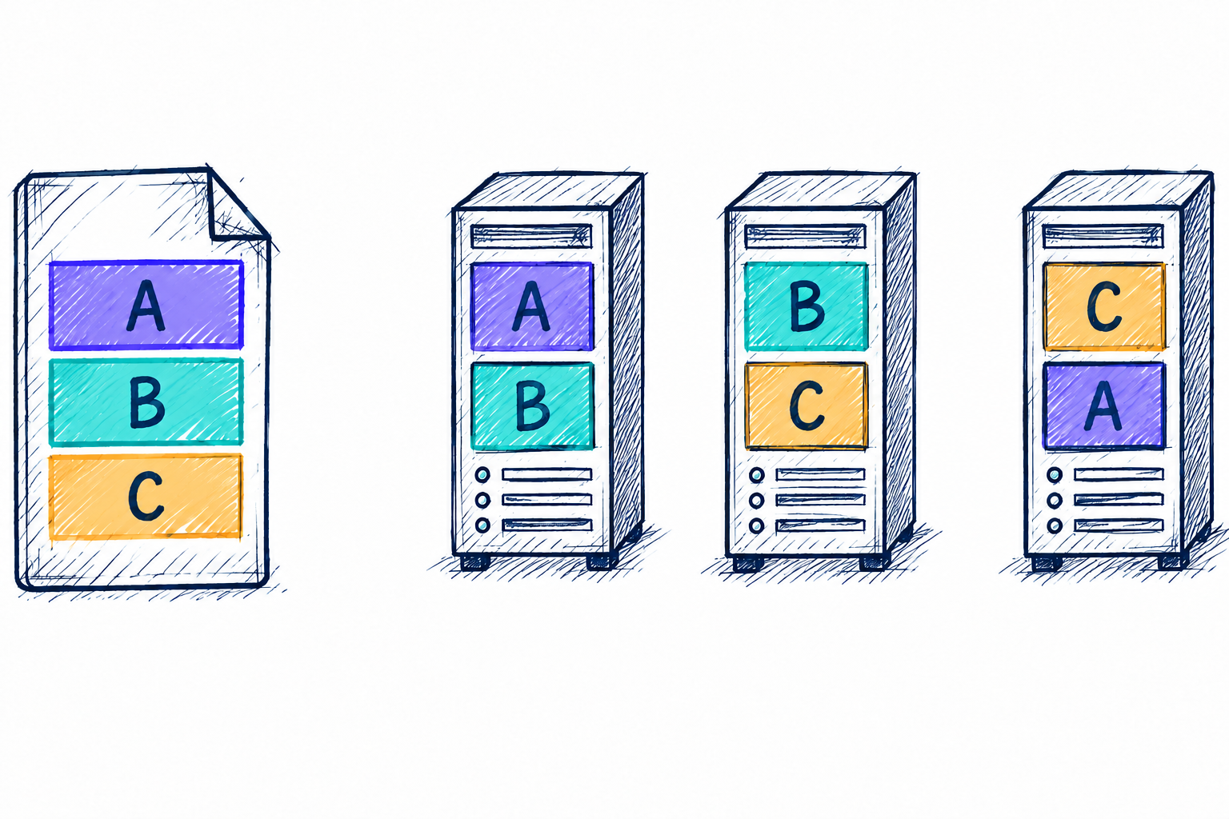
Hadoop y HDFS
Referencia conceptual opcional
Partición
El archivo se divide en bloques A, B y C.
Réplica
Cada bloque aparece en dos nodos en este ejemplo.
Coordinación
HDFS administra bloques y disponibilidad.
Ejemplo conceptual: factor de réplica 2, no una configuración por defecto
Curso de Postgrado: BigData · Especialización en Bases de datos
Viernes: demostración docente; sin entrega | E: ejercicio | P: práctica PQRS (peticiones, quejas, reclamos y sugerencias) | CyberColombia
31
Notes:
Material de consulta fuera de la secuencia obligatoria del viernes. HDFS y modelos NoSQL ayudan a contextualizar arquitecturas, sin instalación ni ejercicio adicional.
Preparado por el PhD Esteban Hernández, CyberColombia. Ejecutar talleres desde kit/ con .venv de la raíz activo. Guía: docs/instalacion-wsl.md. 64 horas efectivas en línea. Los recesos no cuentan. Las muestras PQRS contienen las primeras 1.000 filas de cada corte y no son representativas. Las ilustraciones conservadas son conceptuales.
Viernes: explicación y demostraciones guiadas por el profesor, sin entregas ni calificación. El profesor ejecuta, explica y comparte sus archivos de referencia; los estudiantes observan, preguntan y pueden seguir voluntariamente. Sábado: ejecución por los estudiantes, revisión y entrega durante la clase. La evidencia evaluable debe corresponder a su propia ejecución. No se exige una entrega ni trabajo autónomo obligatorio entre ambos encuentros.
E = ejercicio general del curso (E01–E13). P = práctica con datos PQRS (P01–P04); PQRS significa peticiones, quejas, reclamos y sugerencias. El número identifica la actividad, no la sesión. T01 = taller teórico de capacidad; I01 = introducción a eventos NASA.
Agenda vigente: [["18:00–18:45","Arquitecturas y formatos: explicación y demostración docente"],["18:45–19:15","E04: demostración docente del contrato y las capas"],["19:15–20:00","P02: demostración docente CSV a Parquet"],["20:00–20:15","Coffee break"],["20:15–21:00","P02: demostración docente de fallo y reejecución"],["21:00–21:15","Explicación / demostración docente: ETL/ELT, orquestación y monitoreo"],["21:15–21:45","Demostración docente de controles y publicación"],["21:45–22:00","Discusión y preparación de la entrega del sábado"]]
Entrega: 2026-10-10 16:30–16:45. Preparado por el PhD Esteban Hernández, CyberColombia.

Slide 32

Modelos de datos y patrones de acceso
Referencia conceptual opcional
Relacional
Relaciones y reglas explícitas.
Clave–valor y documentos
Búsqueda por clave o entidades con estructura flexible.
Familias de columnas
Acceso por claves y rangos definidos.
Grafos
Recorridos entre entidades relacionadas.
El patrón de acceso orienta la elección del modelo
Curso de Postgrado: BigData · Especialización en Bases de datos
Viernes: demostración docente; sin entrega | E: ejercicio | P: práctica PQRS (peticiones, quejas, reclamos y sugerencias) | CyberColombia
32
Notes:
Material de consulta fuera de la secuencia obligatoria del viernes. HDFS y modelos NoSQL ayudan a contextualizar arquitecturas, sin instalación ni ejercicio adicional.
Preparado por el PhD Esteban Hernández, CyberColombia. Ejecutar talleres desde kit/ con .venv de la raíz activo. Guía: docs/instalacion-wsl.md. 64 horas efectivas en línea. Los recesos no cuentan. Las muestras PQRS contienen las primeras 1.000 filas de cada corte y no son representativas. Las ilustraciones conservadas son conceptuales.
Viernes: explicación y demostraciones guiadas por el profesor, sin entregas ni calificación. El profesor ejecuta, explica y comparte sus archivos de referencia; los estudiantes observan, preguntan y pueden seguir voluntariamente. Sábado: ejecución por los estudiantes, revisión y entrega durante la clase. La evidencia evaluable debe corresponder a su propia ejecución. No se exige una entrega ni trabajo autónomo obligatorio entre ambos encuentros.
E = ejercicio general del curso (E01–E13). P = práctica con datos PQRS (P01–P04); PQRS significa peticiones, quejas, reclamos y sugerencias. El número identifica la actividad, no la sesión. T01 = taller teórico de capacidad; I01 = introducción a eventos NASA.
Agenda vigente: [["18:00–18:45","Arquitecturas y formatos: explicación y demostración docente"],["18:45–19:15","E04: demostración docente del contrato y las capas"],["19:15–20:00","P02: demostración docente CSV a Parquet"],["20:00–20:15","Coffee break"],["20:15–21:00","P02: demostración docente de fallo y reejecución"],["21:00–21:15","Explicación / demostración docente: ETL/ELT, orquestación y monitoreo"],["21:15–21:45","Demostración docente de controles y publicación"],["21:45–22:00","Discusión y preparación de la entrega del sábado"]]
Entrega: 2026-10-10 16:30–16:45. Preparado por el PhD Esteban Hernández, CyberColombia.

Slide 33
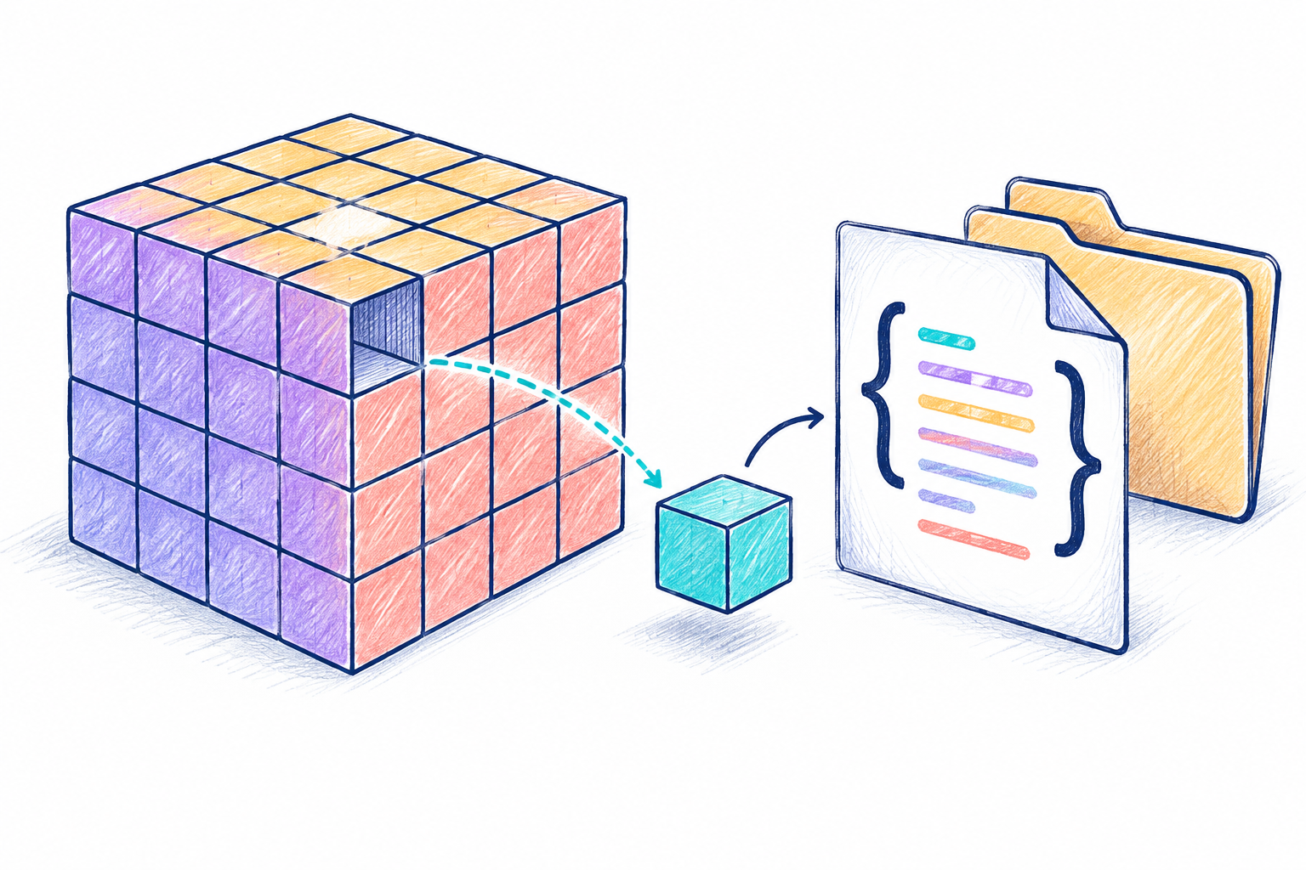
Zarr para arreglos multidimensionales
Ampliación opcional
Arreglos y grupos
Dimensiones, tipos y jerarquías describen datos como tiempo × latitud × longitud.
Chunks
Bloques comprimibles que permiten leer una región del arreglo.
Metadatos
Registrar forma, unidades y convenciones de coordenadas.
Parquet organiza tablas; Zarr organiza arreglos. Pueden coexistir
Curso de Postgrado: BigData · Especialización en Bases de datos
Viernes: demostración docente; sin entrega | E: ejercicio | P: práctica PQRS (peticiones, quejas, reclamos y sugerencias) | CyberColombia
33
Notes:
Procedencia: Material S2:10–13.
Las coordenadas geográficas y unidades deben representarse con una convención o biblioteca adecuada, por ejemplo Xarray. No atribuir automáticamente a todo arreglo Zarr una semántica geográfica. Evitar mezclar detalles de metadatos de Zarr v2 y v3.
Fuentes técnicas: https://zarr.dev/
https://www.ogc.org/standards/zarr-storage-specification/
Calendario: 64 horas efectivas en 12 encuentros. Trabajo autónomo opcional. Cierre 7 de noviembre de 2026.
Viernes: explicación y demostraciones guiadas por el profesor, sin entregas ni calificación. El profesor ejecuta, explica y comparte sus archivos de referencia; los estudiantes observan, preguntan y pueden seguir voluntariamente. Sábado: ejecución por los estudiantes, revisión y entrega durante la clase. La evidencia evaluable debe corresponder a su propia ejecución. No se exige una entrega ni trabajo autónomo obligatorio entre ambos encuentros.
E = ejercicio general del curso (E01–E13). P = práctica con datos PQRS (P01–P04); PQRS significa peticiones, quejas, reclamos y sugerencias. El número identifica la actividad, no la sesión. T01 = taller teórico de capacidad; I01 = introducción a eventos NASA.
Agenda vigente: [["18:00–18:45","Arquitecturas y formatos: explicación y demostración docente"],["18:45–19:15","E04: demostración docente del contrato y las capas"],["19:15–20:00","P02: demostración docente CSV a Parquet"],["20:00–20:15","Coffee break"],["20:15–21:00","P02: demostración docente de fallo y reejecución"],["21:00–21:15","Explicación / demostración docente: ETL/ELT, orquestación y monitoreo"],["21:15–21:45","Demostración docente de controles y publicación"],["21:45–22:00","Discusión y preparación de la entrega del sábado"]]
Entrega: 2026-10-10 16:30–16:45. Preparado por el PhD Esteban Hernández, CyberColombia.

Slide 34
Cierre de la demostración
Referencia que comparte el profesor
Código, configuración y ejemplo de controles para reproducir el procedimiento.
Trabajo del sábado
Contrato propio, Parquet, prueba de reejecución, controles de calidad, consultas equivalentes y cobertura.
Entrega durante la clase
2026-10-10 · 16:30–16:45. Los estudiantes ejecutan, verifican y documentan sus propios resultados.
No se solicita entrega el viernes ni trabajo autónomo obligatorio.
Curso de Postgrado: BigData · Especialización en Bases de datos
Viernes: demostración docente; sin entrega | E: ejercicio | P: práctica PQRS (peticiones, quejas, reclamos y sugerencias) | CyberColombia
34
Notes:
Procedencia: Material S2:10–11. Ejercicio nuevo de integración.
Unidades decimales. Los bloques se decodifican completos para este modelo. Hay 12 bloques en la dimensión temporal y 100 en cada plano espacial. Elegir chunks alineados con la consulta reduce amplificación de lectura. El ejemplo no prescribe un tamaño universal.
Fuentes técnicas: https://zarr.dev/
Calendario: 64 horas efectivas en 12 encuentros. Trabajo autónomo opcional. Cierre 7 de noviembre de 2026.
Viernes: explicación y demostraciones guiadas por el profesor, sin entregas ni calificación. El profesor ejecuta, explica y comparte sus archivos de referencia; los estudiantes observan, preguntan y pueden seguir voluntariamente. Sábado: ejecución por los estudiantes, revisión y entrega durante la clase. La evidencia evaluable debe corresponder a su propia ejecución. No se exige una entrega ni trabajo autónomo obligatorio entre ambos encuentros.
E = ejercicio general del curso (E01–E13). P = práctica con datos PQRS (P01–P04); PQRS significa peticiones, quejas, reclamos y sugerencias. El número identifica la actividad, no la sesión. T01 = taller teórico de capacidad; I01 = introducción a eventos NASA.
Agenda vigente: [["18:00–18:45","Arquitecturas y formatos: explicación y demostración docente"],["18:45–19:15","E04: demostración docente del contrato y las capas"],["19:15–20:00","P02: demostración docente CSV a Parquet"],["20:00–20:15","Coffee break"],["20:15–21:00","P02: demostración docente de fallo y reejecución"],["21:00–21:15","Explicación / demostración docente: ETL/ELT, orquestación y monitoreo"],["21:15–21:45","Demostración docente de controles y publicación"],["21:45–22:00","Discusión y preparación de la entrega del sábado"]]
Entrega: 2026-10-10 16:30–16:45. Preparado por el PhD Esteban Hernández, CyberColombia.

Slide 35
El tamaño del chunk cambia la lectura
Supuesto didáctico | Cálculo sin compresión
Arreglo float32 de 120 × 1.000 × 1.000 | 480 MB
Chunks de 10 × 100 × 100 | 0,4 MB por chunk
Un píxel durante los 120 tiempos | 12 chunks = 4,8 MB leídos
Valores pedidos por esa consulta | 120 × 4 = 480 bytes
Ampliación opcional. Lectura de chunks completos; sin caché ni metadatos.
Curso de Postgrado: BigData · Especialización en Bases de datos
Viernes: demostración docente; sin entrega | E: ejercicio | P: práctica PQRS (peticiones, quejas, reclamos y sugerencias) | CyberColombia
35
Notes:
Ampliación conceptual opcional. Se conserva el ejemplo de chunks de la presentación de referencia. Sin otra entrega ni horas.

